Slide 1
Englisch in der Qualifikationsphase - Themen und Lektürevorgaben sinnvoll verknüpfen

Slide 2
Verbindliche Unterrichtsaspekte

Slide 3
Englisch in der Qualifikationsphase - Themen und Lektürevorgaben sinnvoll verknüpfen

Slide 4
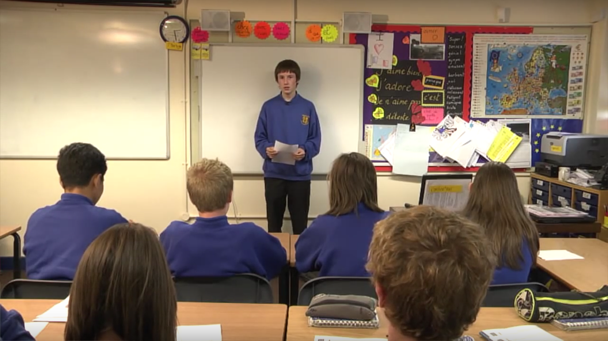
GCSE German
Die Schülerinnen und Schüler können ein Hotelzimmer buchen.

Slide 5
GCSE German
Die Schülerinnen und Schüler können sich über ihre Hobbies unterhalten.

Slide 6
GCSE German
Die Schülerinnen und Schüler können sich über ihren Wohnort und ihre Wohnsituation unterhalten.

Slide 7
Vorbereitung auf das Englisch-Abitur - relevante Kompetenzen und Skills gezielt und intensiv aufbauen
I.
Abitur
II.
Unterricht in der Oberstufe

Slide 8
Inhalte vs. Kompetenzen
Inhalte
Kompetenzen

Slide 9
Inhalte vs. Kompetenzen
Inhalte
Kompetenzen

Slide 10
Inhalte vs. Kompetenzen
“America and its European allies – a difficult relationship”. Discuss this statement and give your own opinion. Abitur 2005 (BW)
Inhalte
Kompetenzen

Slide 11
Inhalte vs. Kompetenzen
Abitur 2017 (Niedersachsen)
Inhalte
Kompetenzen

Slide 12
Inhalte vs. Kompetenzen
Mother's Day should be abolished. Do you agree? Abitur Bayern 2014
Comment.
Inhalte
Kompetenzen

Slide 13
Inhalte vs. Kompetenzen
Vorbereitung auf das Englisch-Abitur - relevante Kompetenzen und Skills gezielt und intensiv aufbauen
I.
Abitur
II.
Unterricht in der Oberstufe

Slide 14
Englisch in der Qualifikationsphase - Themen und Lektürevorgaben sinnvoll verknüpfen
KC Themen
Abitur
Materia-
lien
Skills

Slide 15
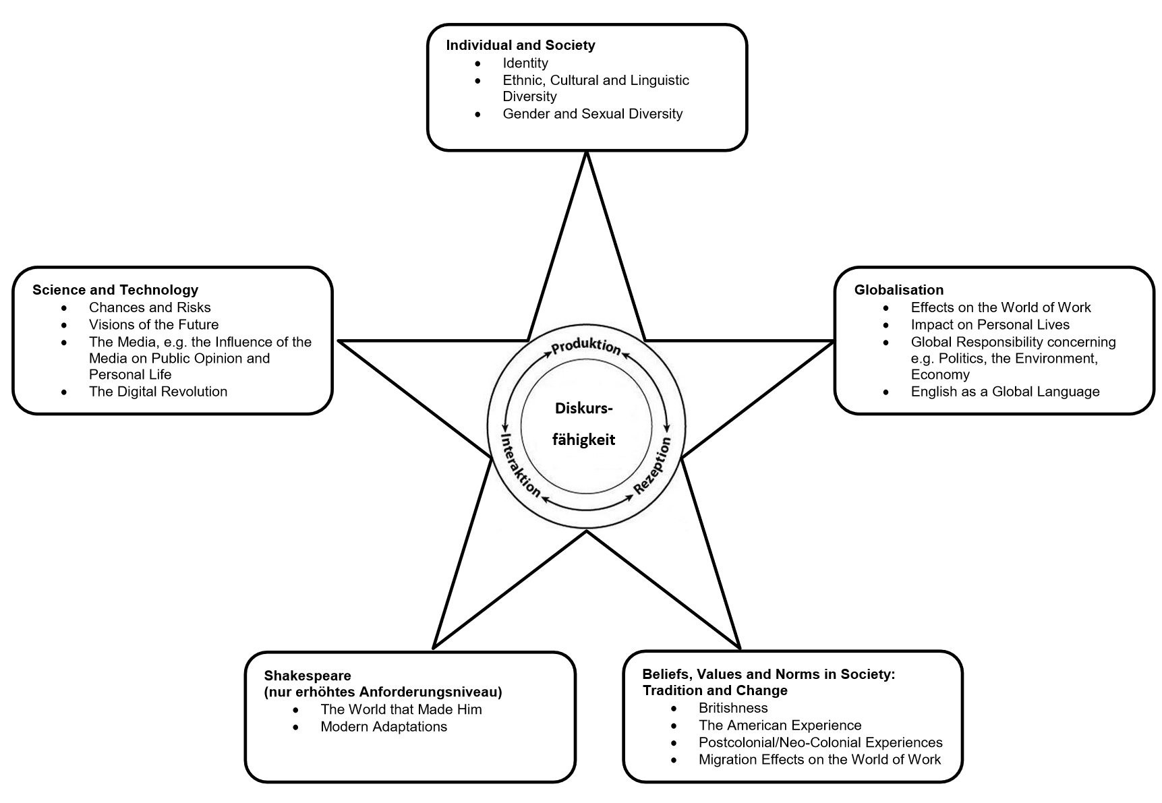
Vorbereitung auf das Englisch-Abitur - relevante Kompetenzen und Skills gezielt und intensiv aufbauen

Slide 16
Materialien für das Abitur 2020
B. Materialien
Verbindliche Materialien
Grundlegendes und erhöhtes Anforderungsniveau:
Roman: Kazuo Ishiguro, Never Let Me Go
Short Story: Edgar Allan Poe, “The Tell-Tale Heart”
Arthur Conan Doyle, “A Scandal in Bohemia”, dazu:
Sherlock: A Scandal in Belgravia (BBC 2012)
Short Story: Amy Tan, “Two Kinds“
Film: East Is East (für allgemein bildende Schulen)
The Pursuit of Happyness (für Berufliche Gymnasien)
2. Zusätzliche Materialien für das erhöhte Anforderungsniveau:
Drama: William Shakespeare, The Merchant of Venice
Lyrik: Langston Hughes, “Harlem“, Carol Ann Duffy, “Originally”
Film: Crash (Paul Haggis, 2004)

Slide 17
Materialien für das Abitur 2021
B. Materialien
Verbindliche Materialien
Grundlegendes und erhöhtes Anforderungsniveau:
Roman: Kazuo Ishiguro, Never Let Me Go
Short Story: Amy Tan, “Two Kinds“
Julius Lester, “The Child”
Film: Crash (für allgemein bildende Schulen)
Hidden Figures (zusätzlich für Berufliche Gymnasien)
2. Zusätzliche Materialien für das erhöhte Anforderungsniveau:
Drama: William Shakespeare, Richard III
Film: Richard III (Richard Loncraine, 1995)

Slide 18
Verbindliche Unterrichtsaspekte
B. Materialien
Verbindliche Materialien
Grundlegendes und erhöhtes Anforderungsniveau:
Roman: Kazuo Ishiguro, Never Let Me Go
o dystopian literature
o visions of the future
o ethics of science
Short Story: Amy Tan, “Two Kinds“
Julius Lester, “The Child”
o (ethnic) identity o growing up
o The American Dream

Slide 19
Aufgabe 1
 | 1 | 2
eA | Outline what DeGrazia says about Detroit and the American Dream. | Outline the conflict in the Petersen family.
gA | Outline the situation at home and at school. | Sum up the information given on Zayn Malik.

Slide 20
Aufgabe 2
 | 1 | 2
eA | Analyze the means the author uses to convince the reader of his position. | Compare this conflict with the conflicts depicted in Billy Elliot and "My Son the Fanatic."
gA | Examine how Senator Joe McCarthy is seen by the narrator, her father and Miss Stanforth. | Analyse the means the author uses to express his attitude towards Malik.

Slide 21
Aufgabe 3
 | 1 | 2
eA | You are taking part in the international youth project "Aspects of Life and Culture in the US."For the project website, write an articie in which you discuss whether the concept of the American Dream is a recipe for success. Refer to DeGrazia's article and to materials dealt with in class. | For the project website, write an articie in which you discuss whether the concept of the American Dream is a recipe for success. Refer to DeGrazia's article and to materials dealt with in class.

Slide 22
Aufgabe 3
 | 1 | 2
gA | Teenlnk is an online literary magazine for young people. This month's topic is Arthur Miller’s The Crucible - one of America's most frequently performed plays. The magazine has asked its readers to submit articles discussing whether Nocerino's text should be read alongside Miller's play. Write this article. | You are taking part in an international project with the title "Finding your Way in Life." As your contribution to the project, you write an article commenting on the statement: Young people need role models such as Zayn Malik or Billy Elliot.

Slide 23
Englisch in der Qualifikationsphase - Themen und Lektürevorgaben sinnvoll verknüpfen
KC Themen
Abitur
Materia-
lien
Skills

Slide 25
Vorbereitung auf das Englisch-Abitur - relevante Kompetenzen und Skills gezielt und intensiv aufbauen

Slide 26
Vorbereitung auf das Englisch-Abitur - relevante Kompetenzen und Skills gezielt und intensiv aufbauen

Slide 27
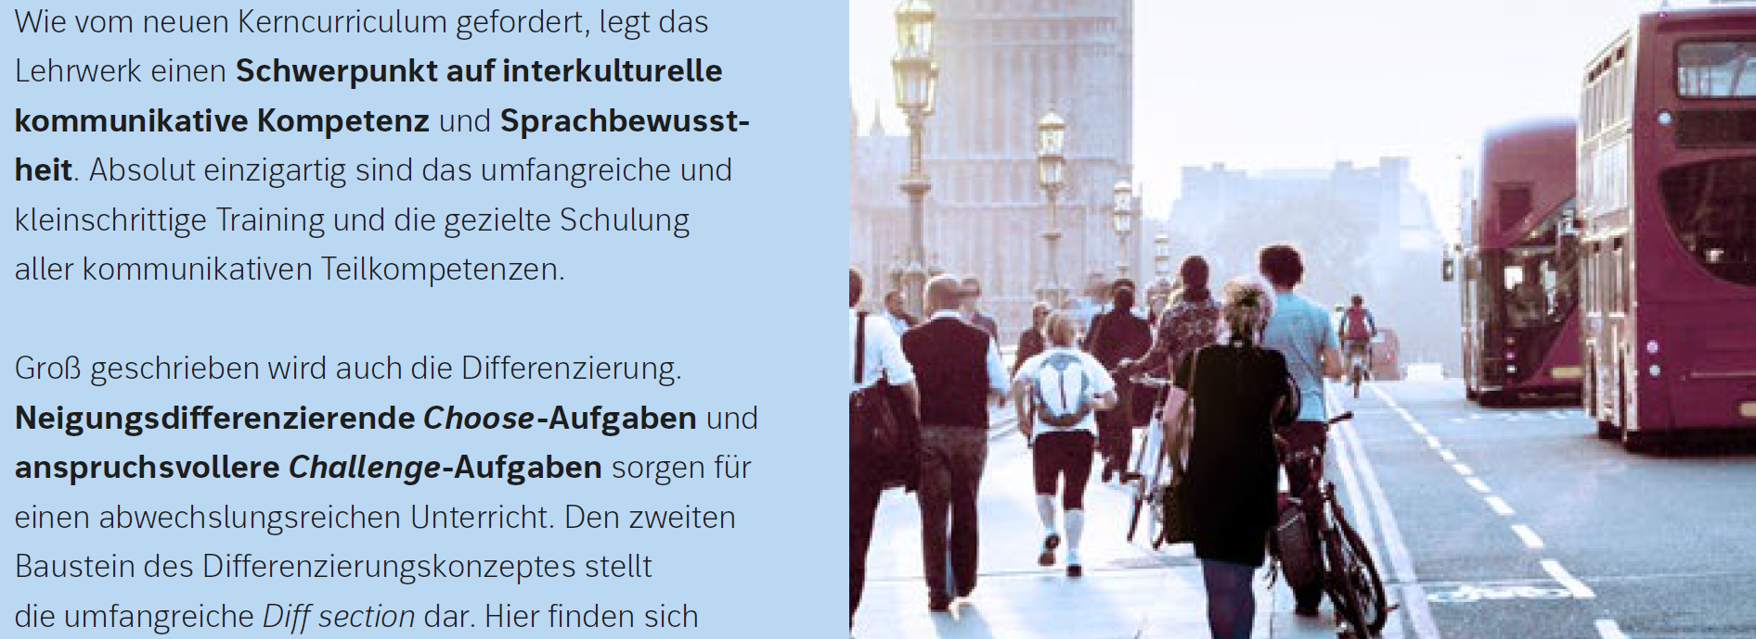
Vorbereitung auf das Englisch-Abitur - relevante Kompetenzen und Skills gezielt und intensiv aufbauen

Slide 28
Intro

Slide 29
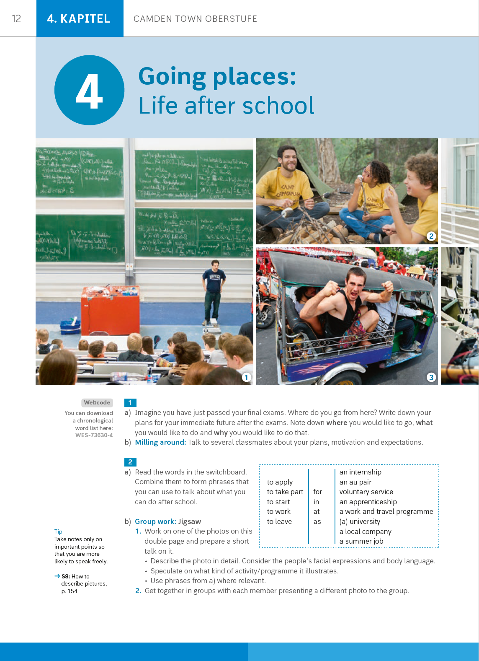
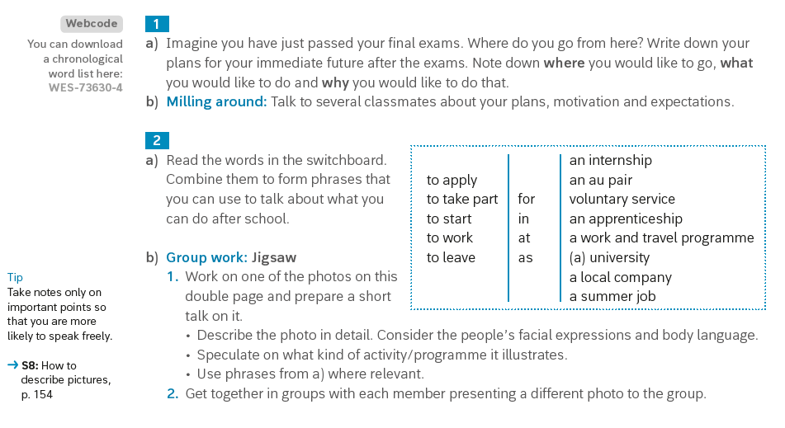
Intro

Slide 30
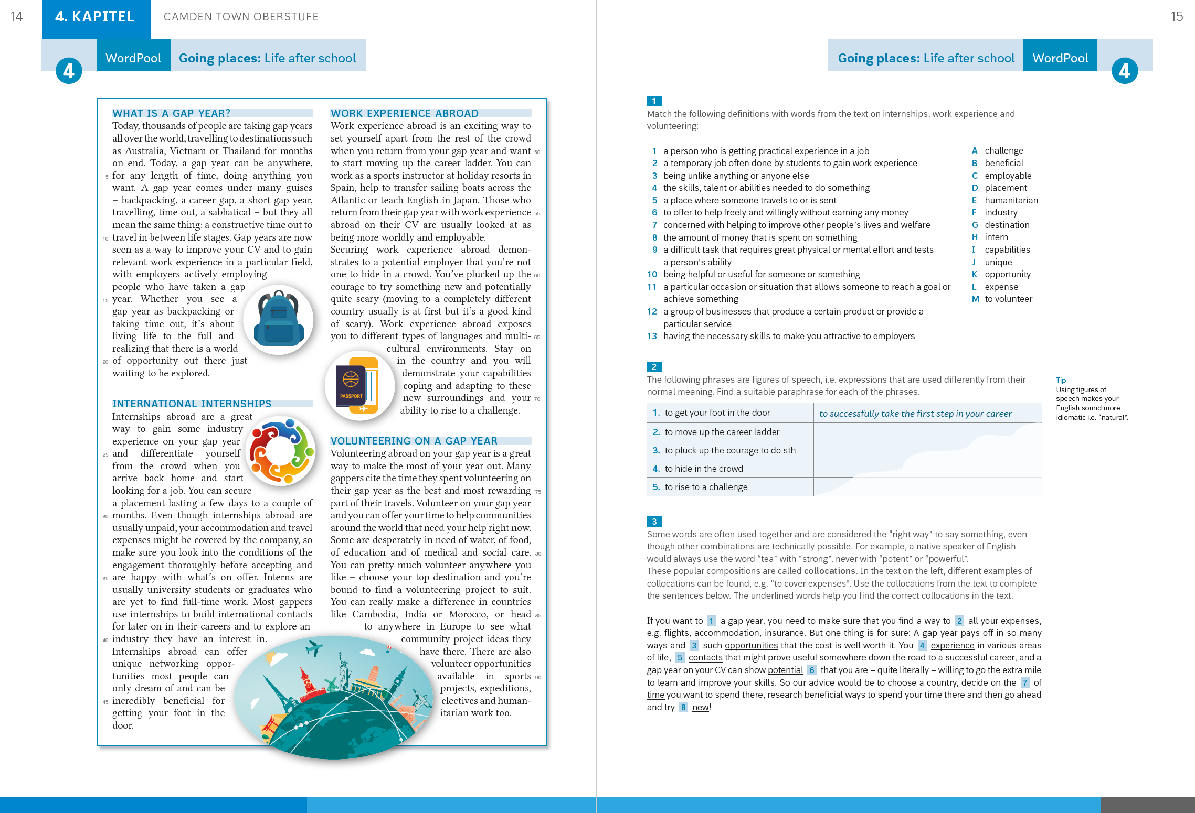
Wordpool

Slide 31
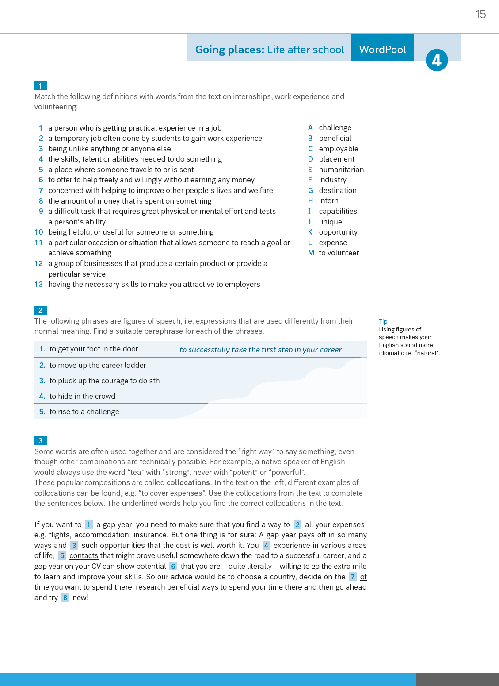
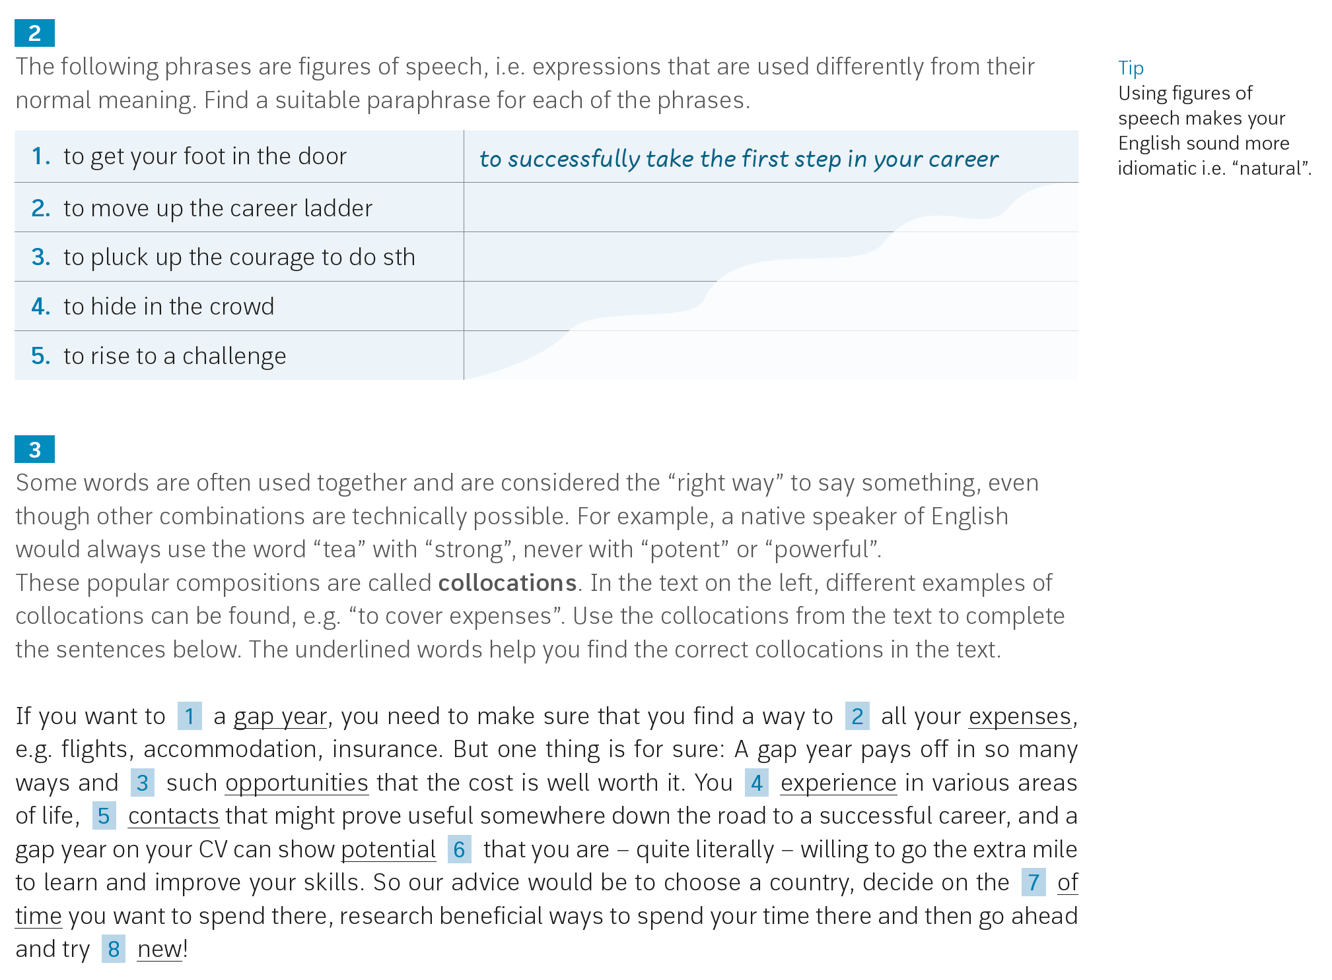

Slide 32
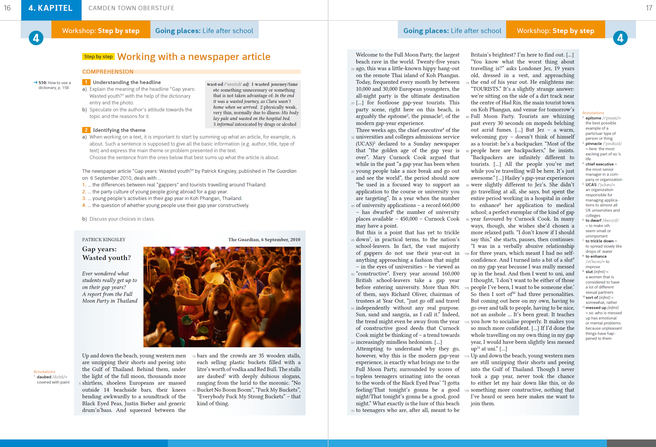
Workshop

Slide 33
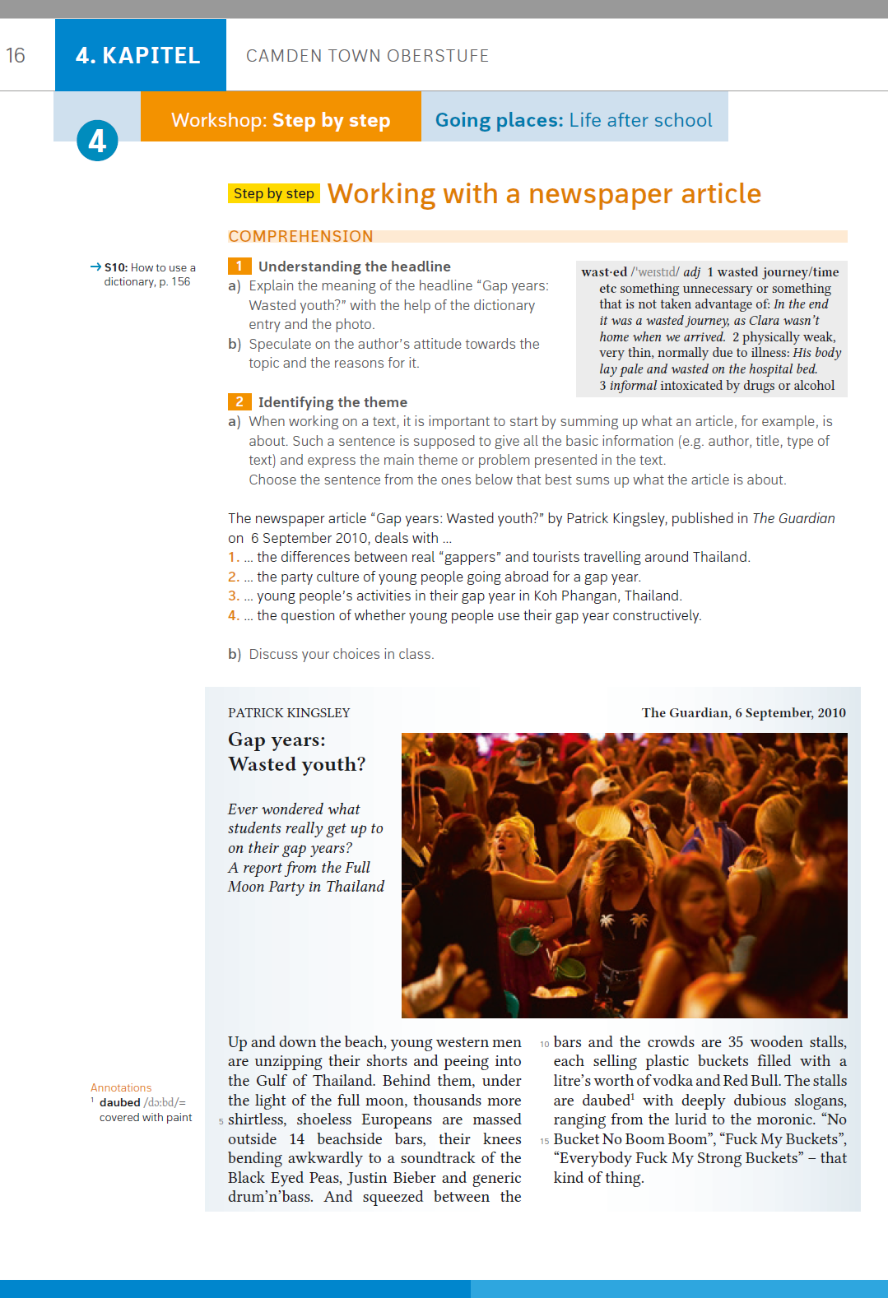
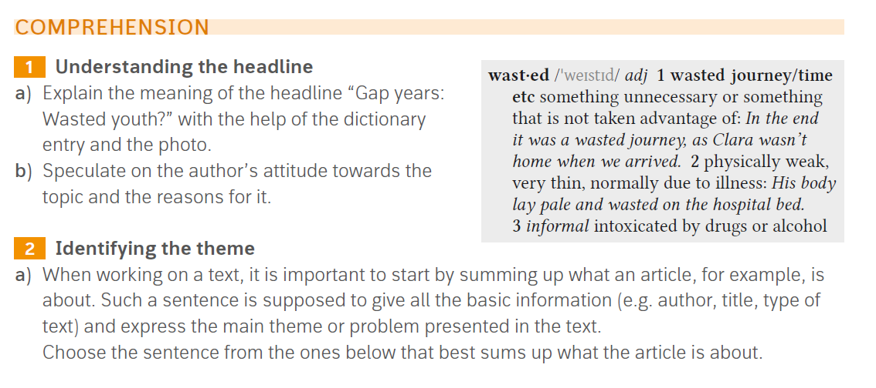
Workshop

Slide 34
Workshop

Slide 35
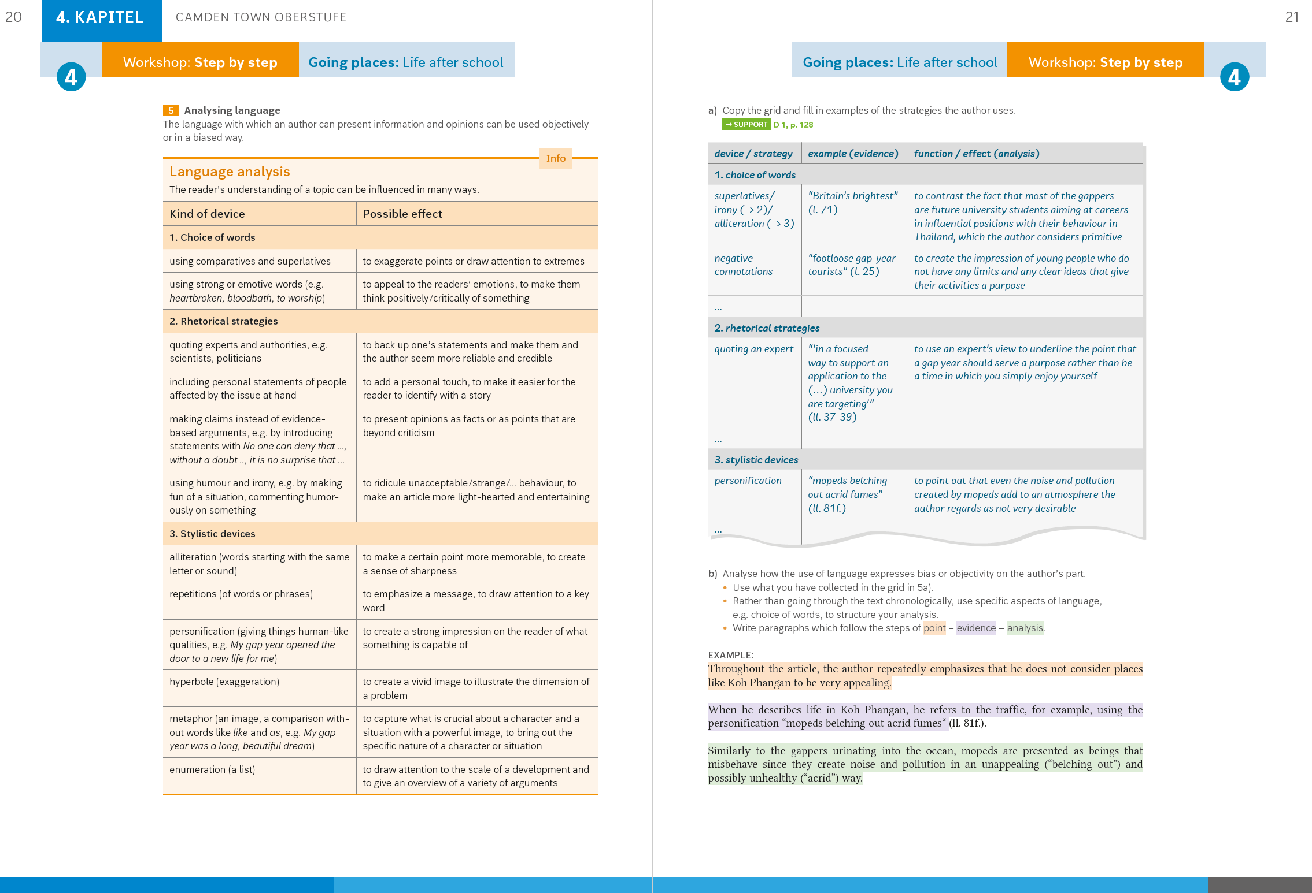
Workshop

Slide 36
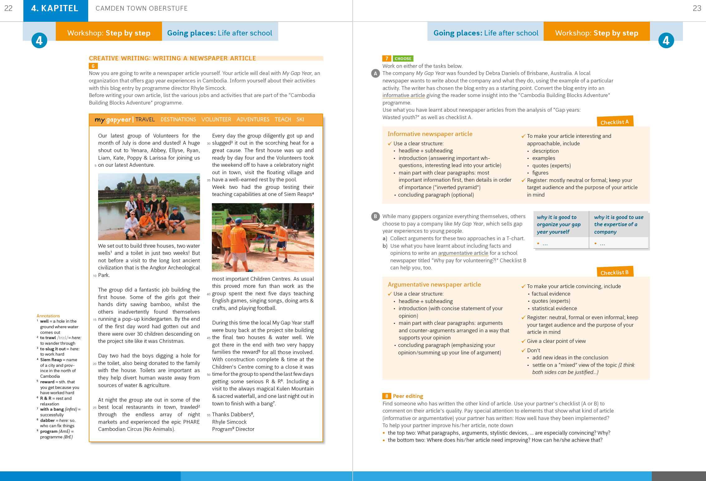
Workshop

Slide 37
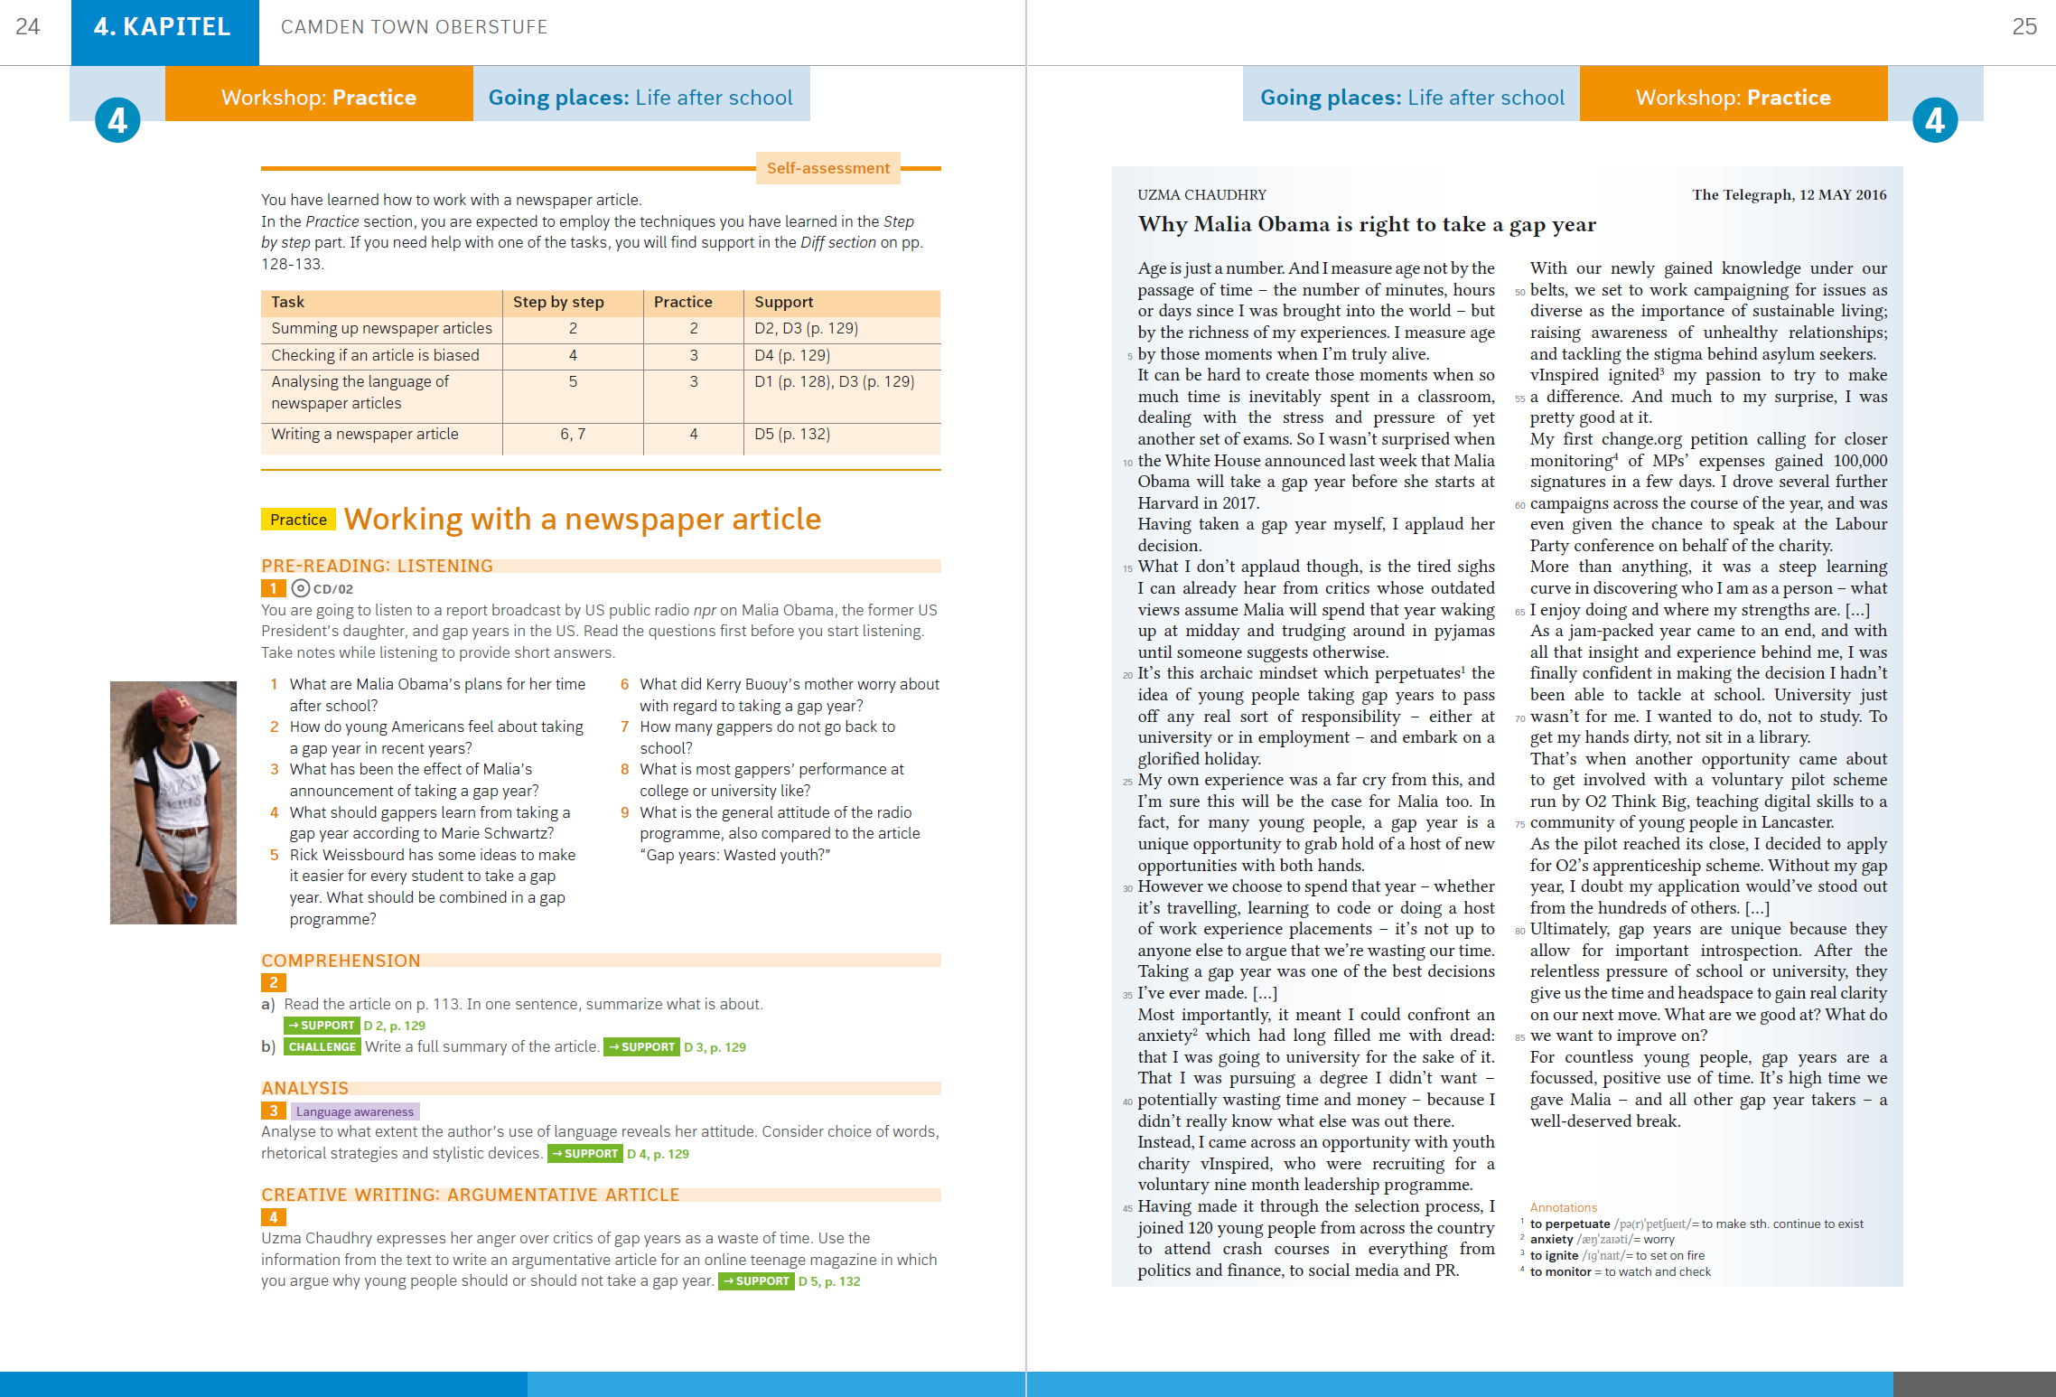
Workshop

Slide 38
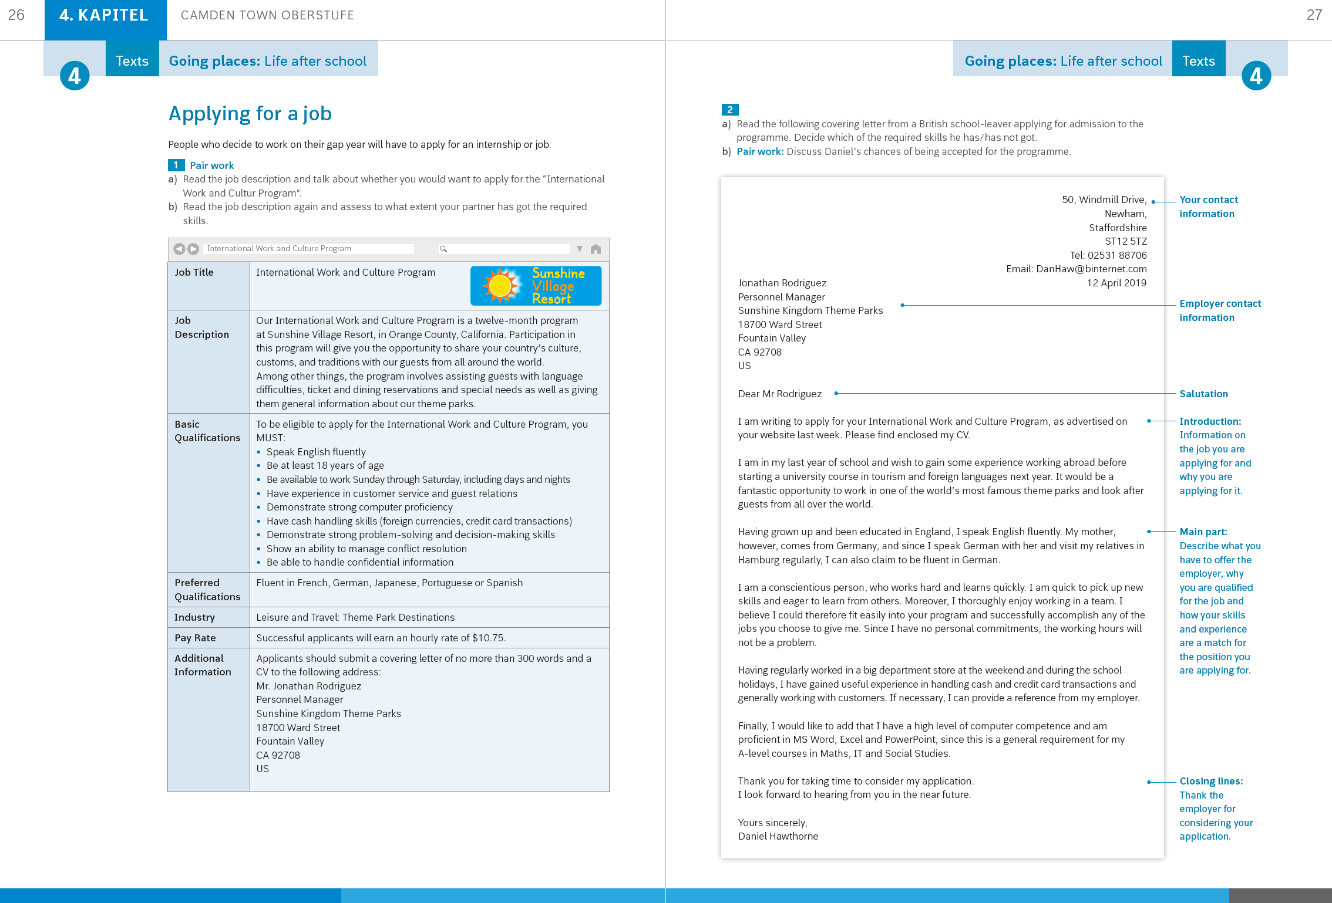
Texts

Slide 39
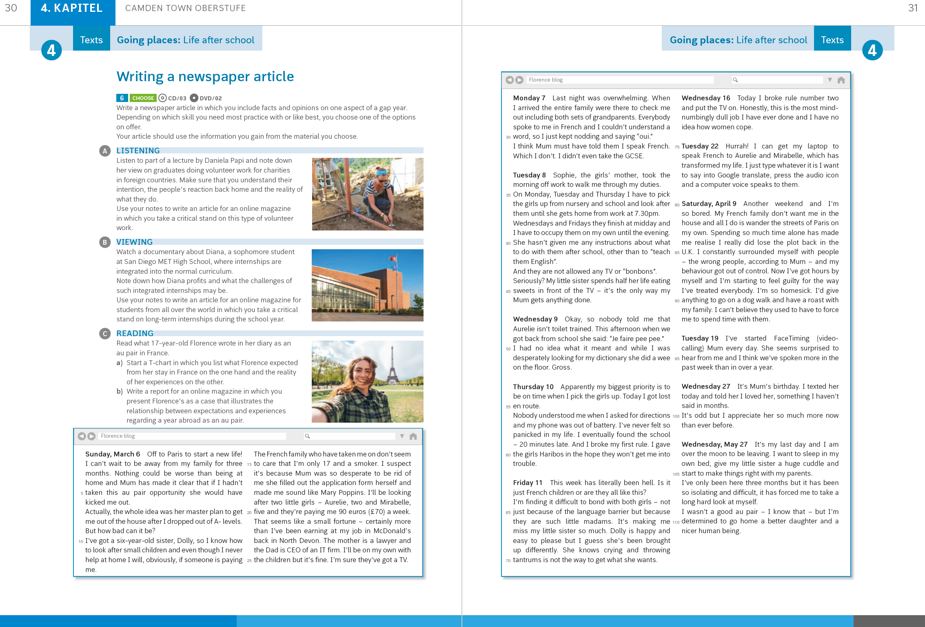
Texts

Slide 40
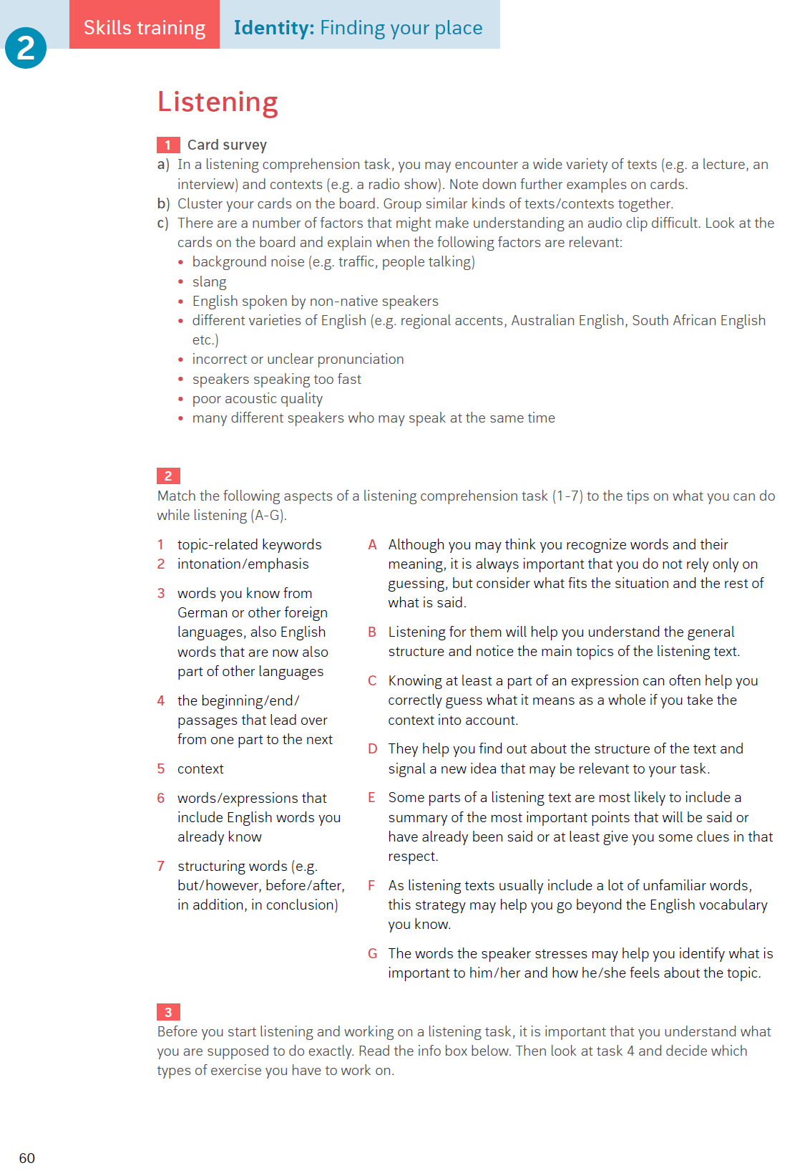
Skill Training

Slide 41
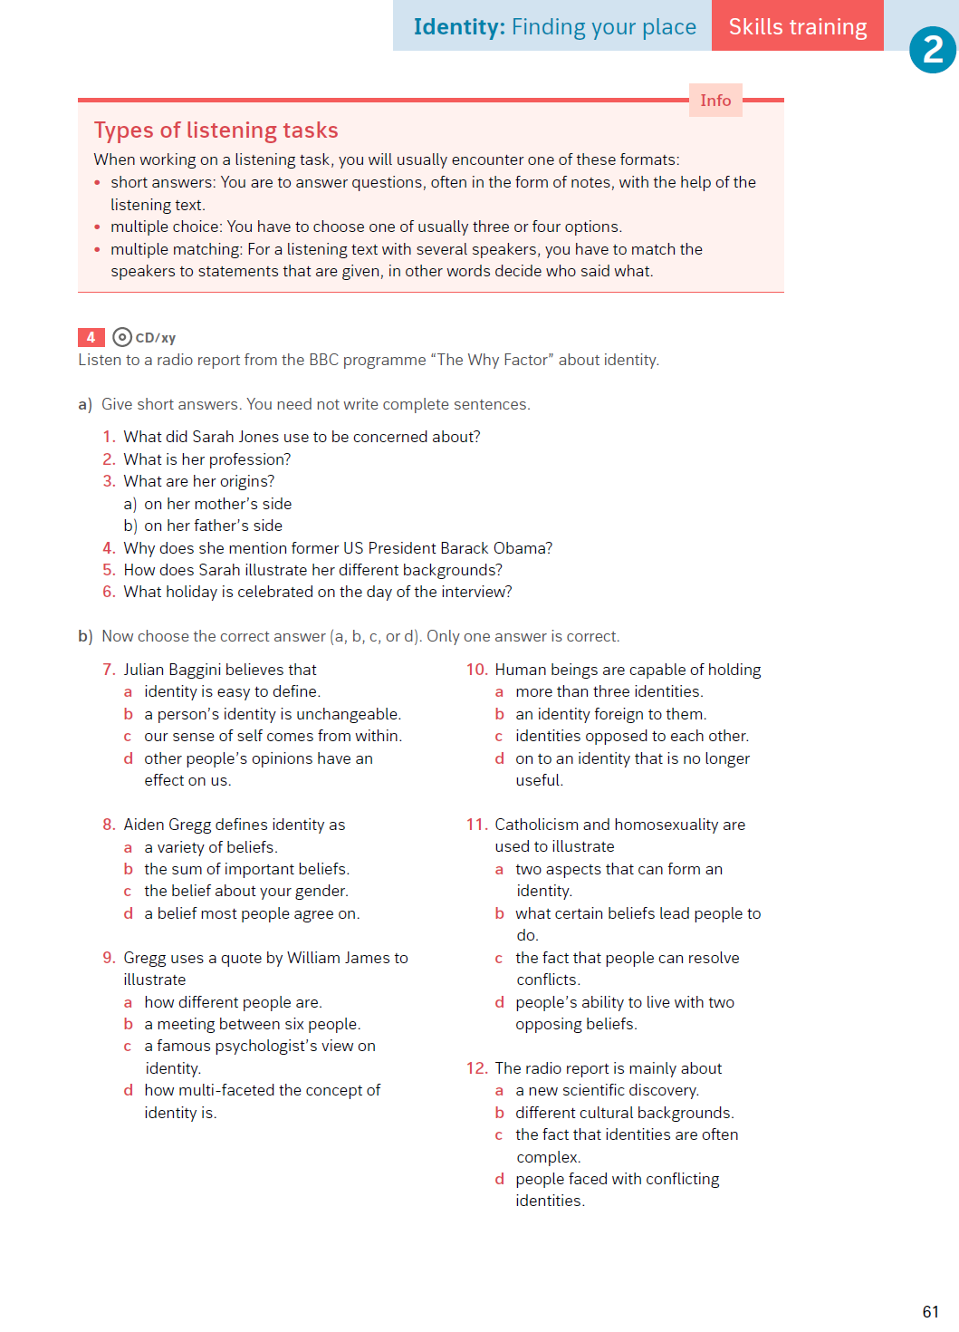
Skill Training

Slide 42
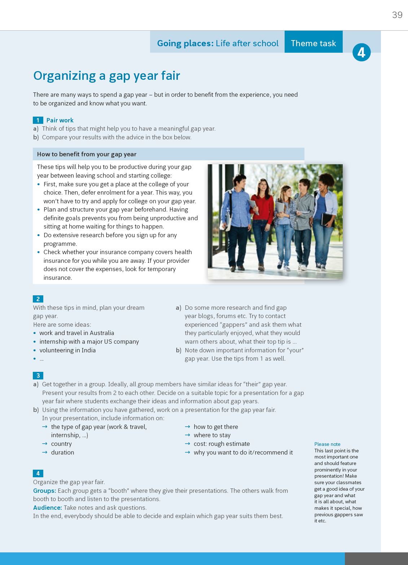
Theme tasks

Slide 43
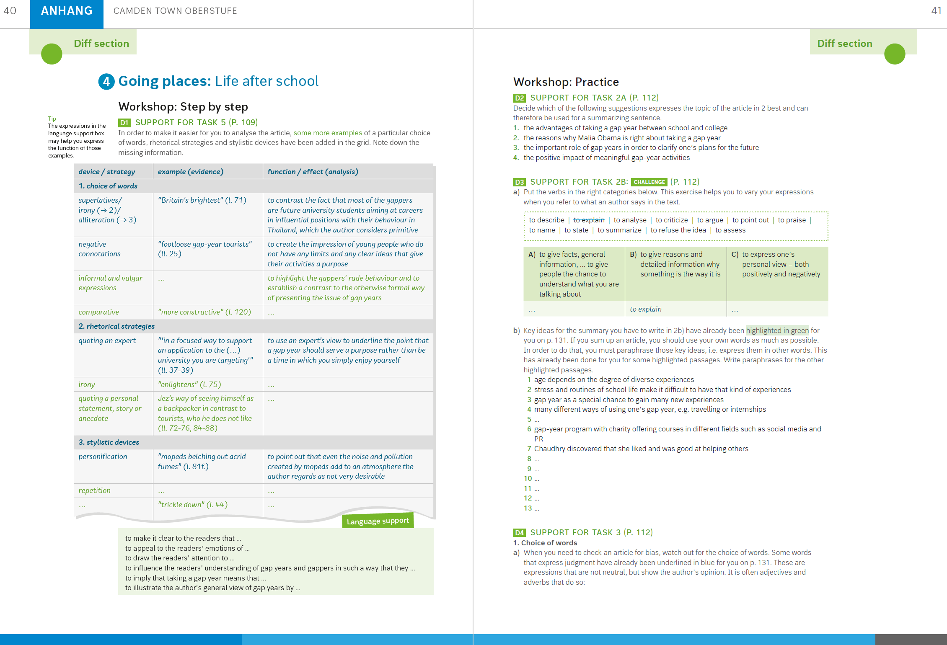
Diff section

Slide 44
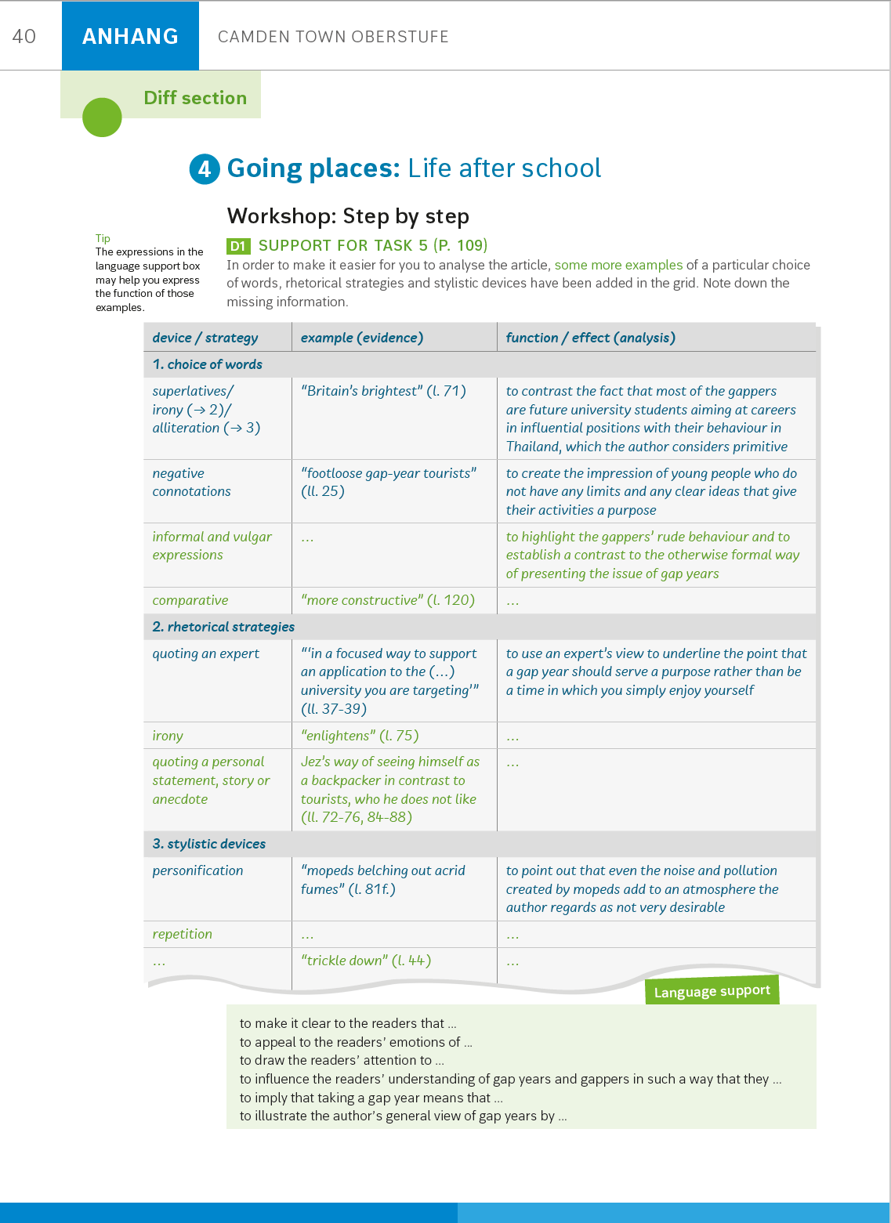
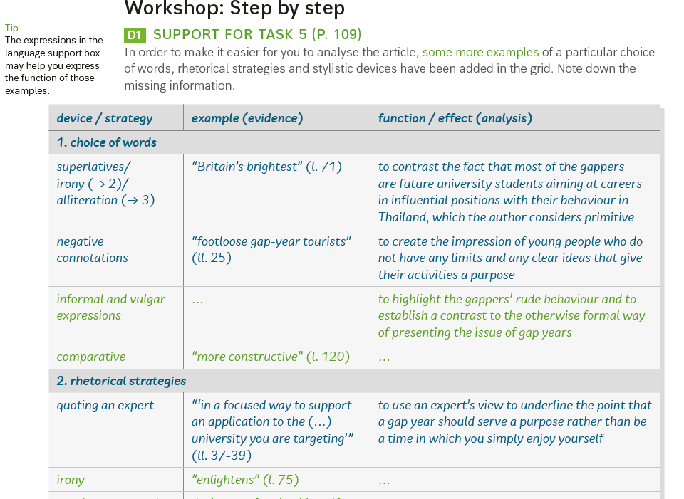
Diff section

Slide 45
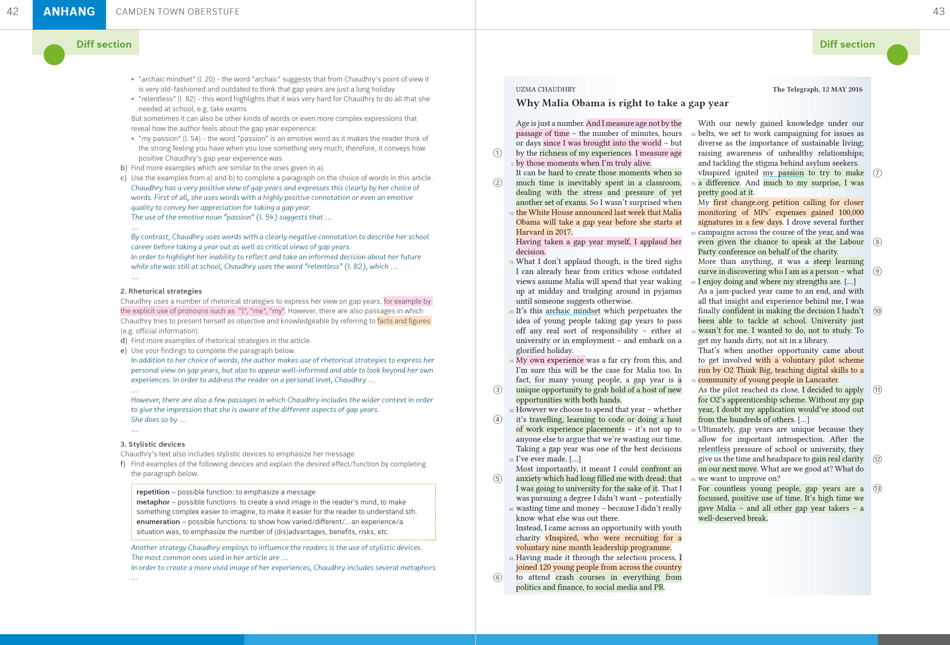
Diff section

Slide 46
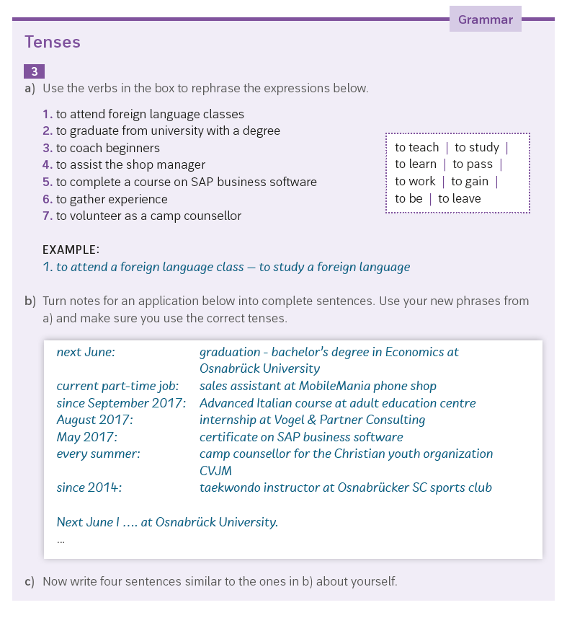
Grammar

Slide 47
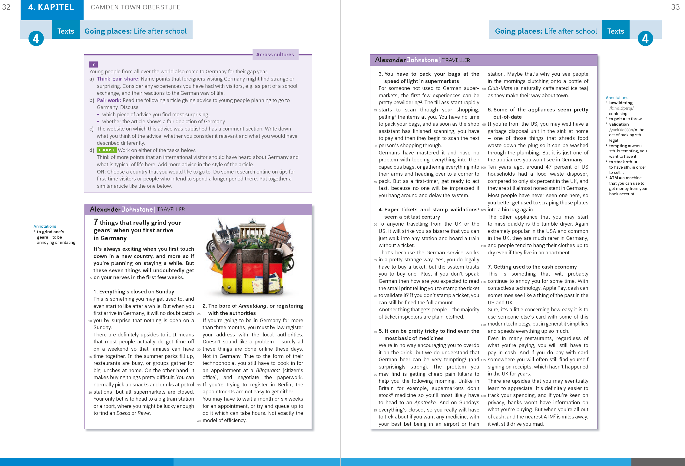
Interkulturelle Kompetenz

Slide 48
Intro

Slide 49
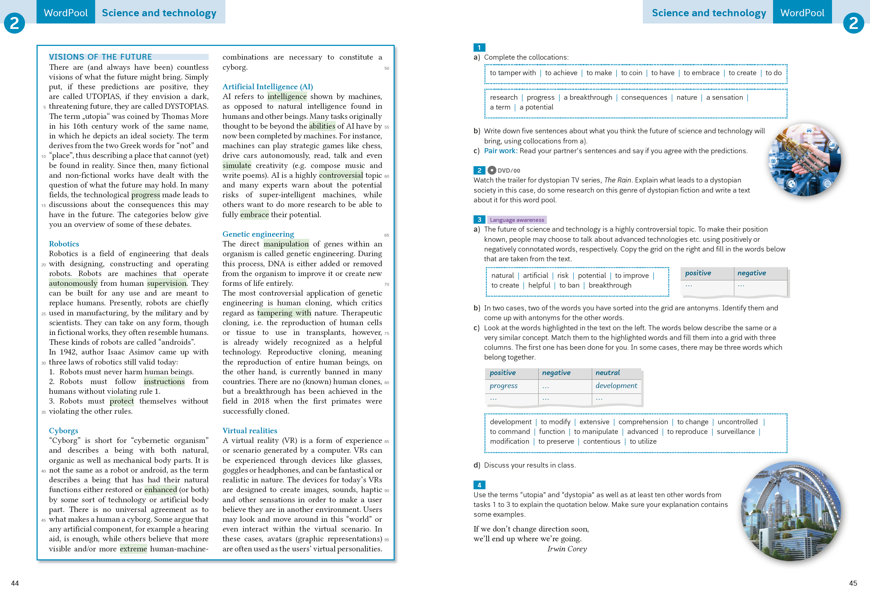
Wordpool

Slide 50
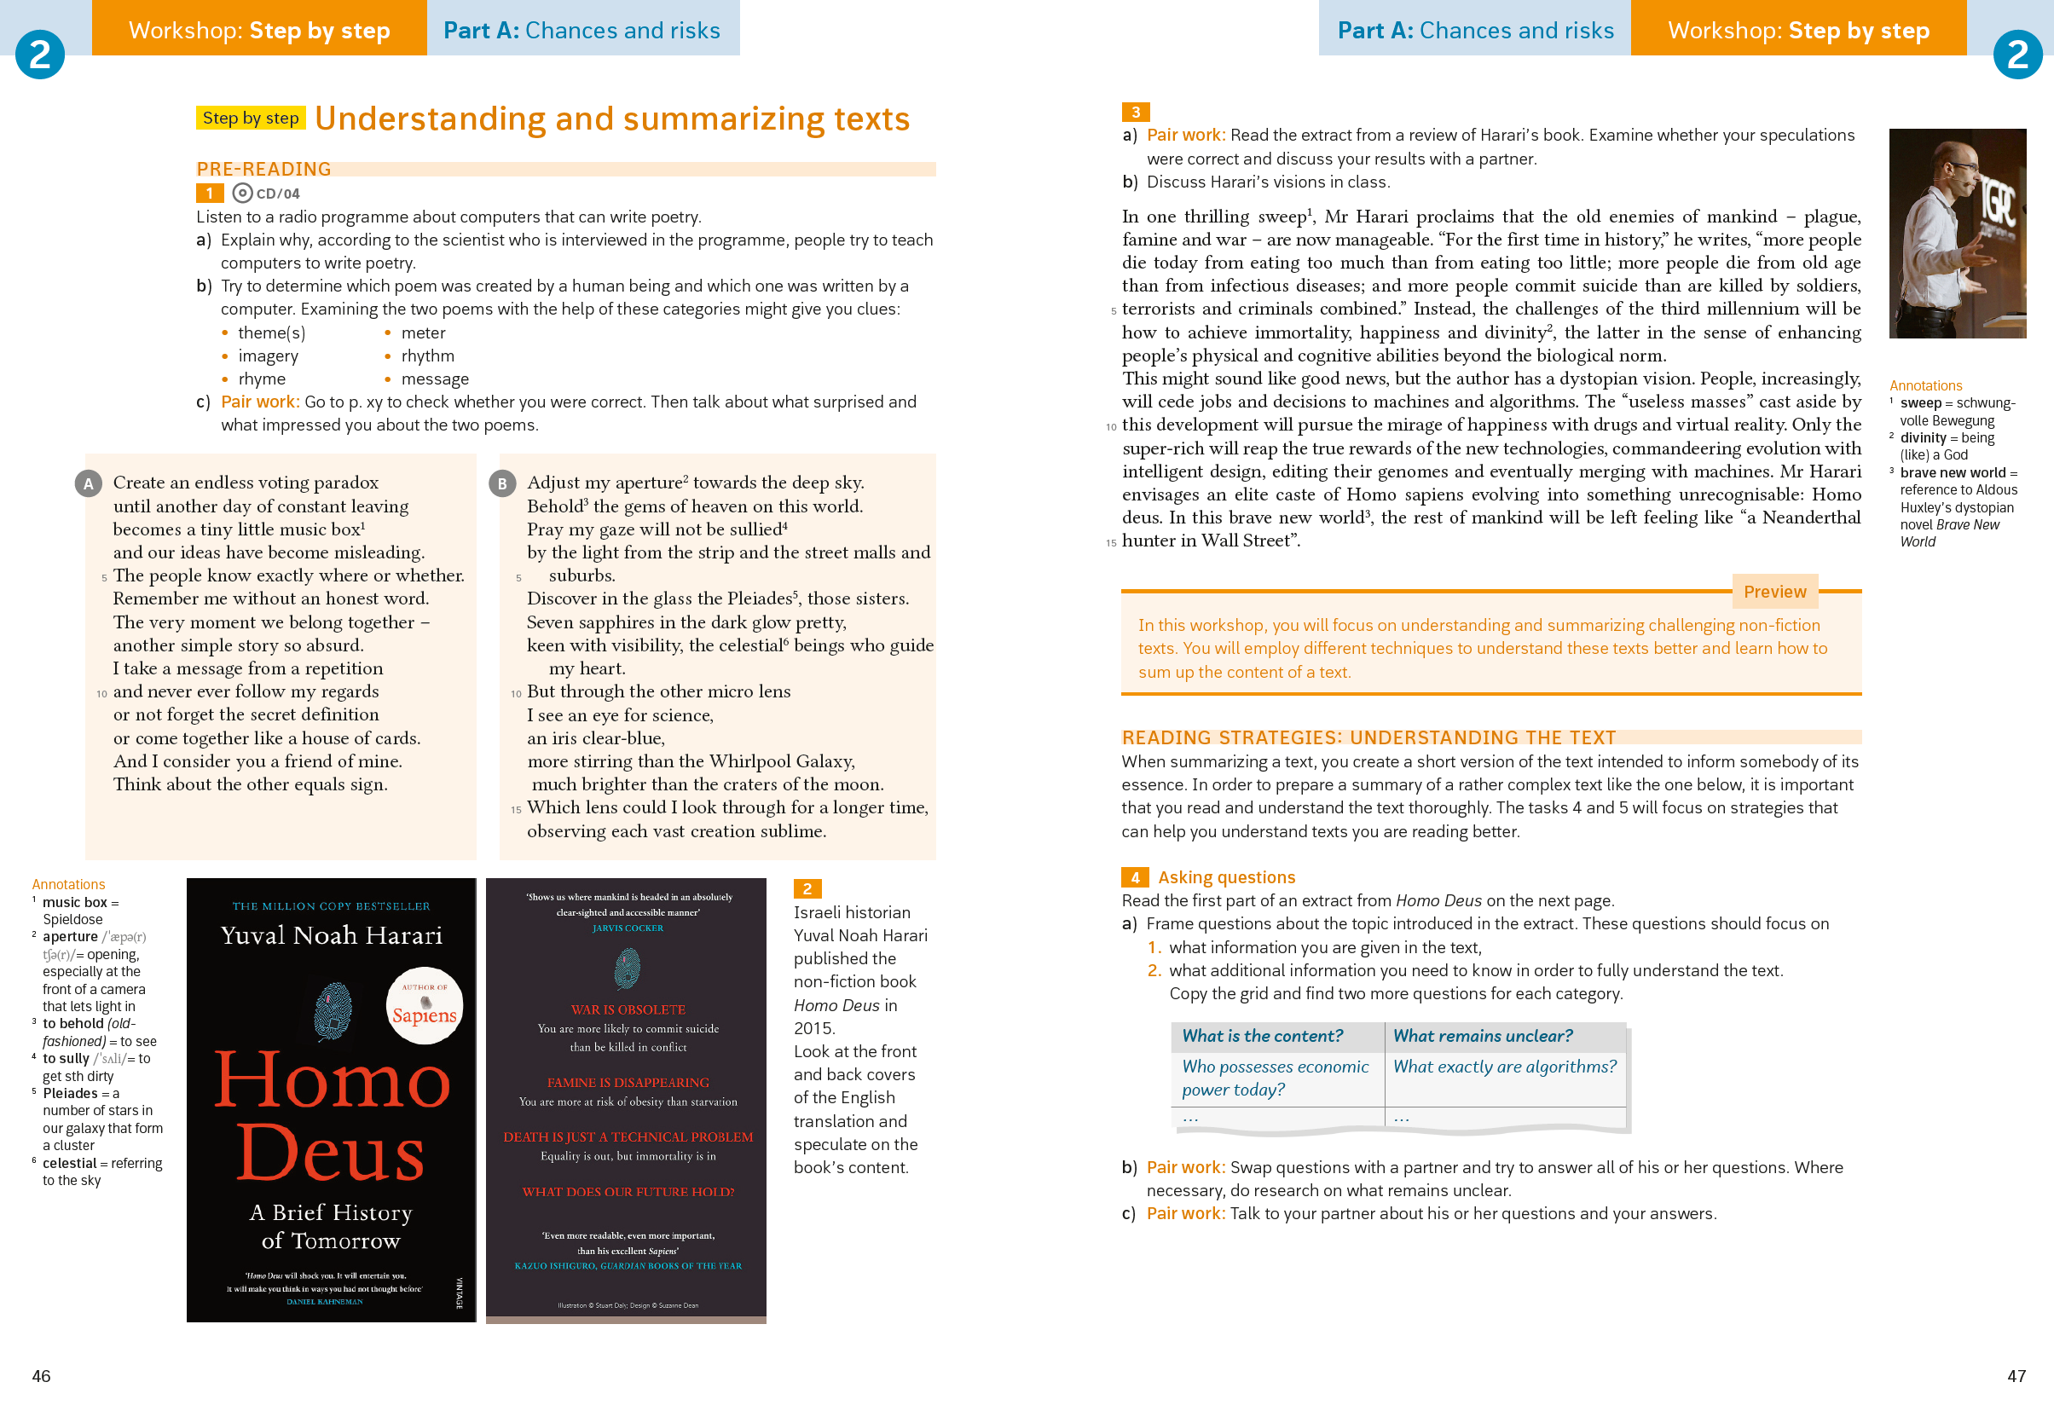
Workshop

Slide 51
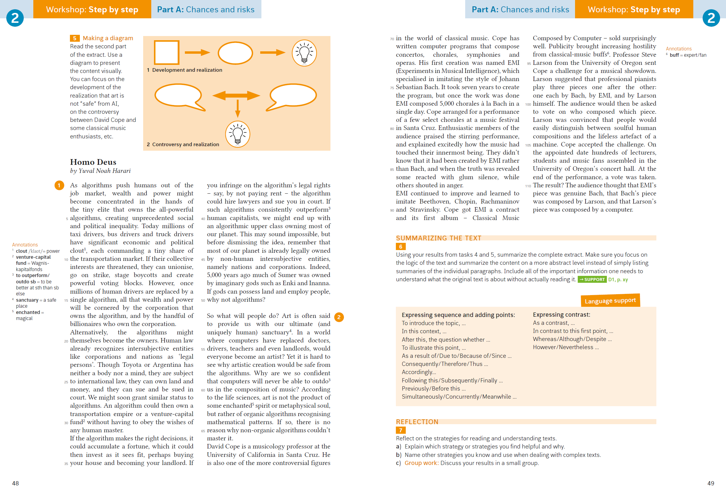
Workshop

Slide 52
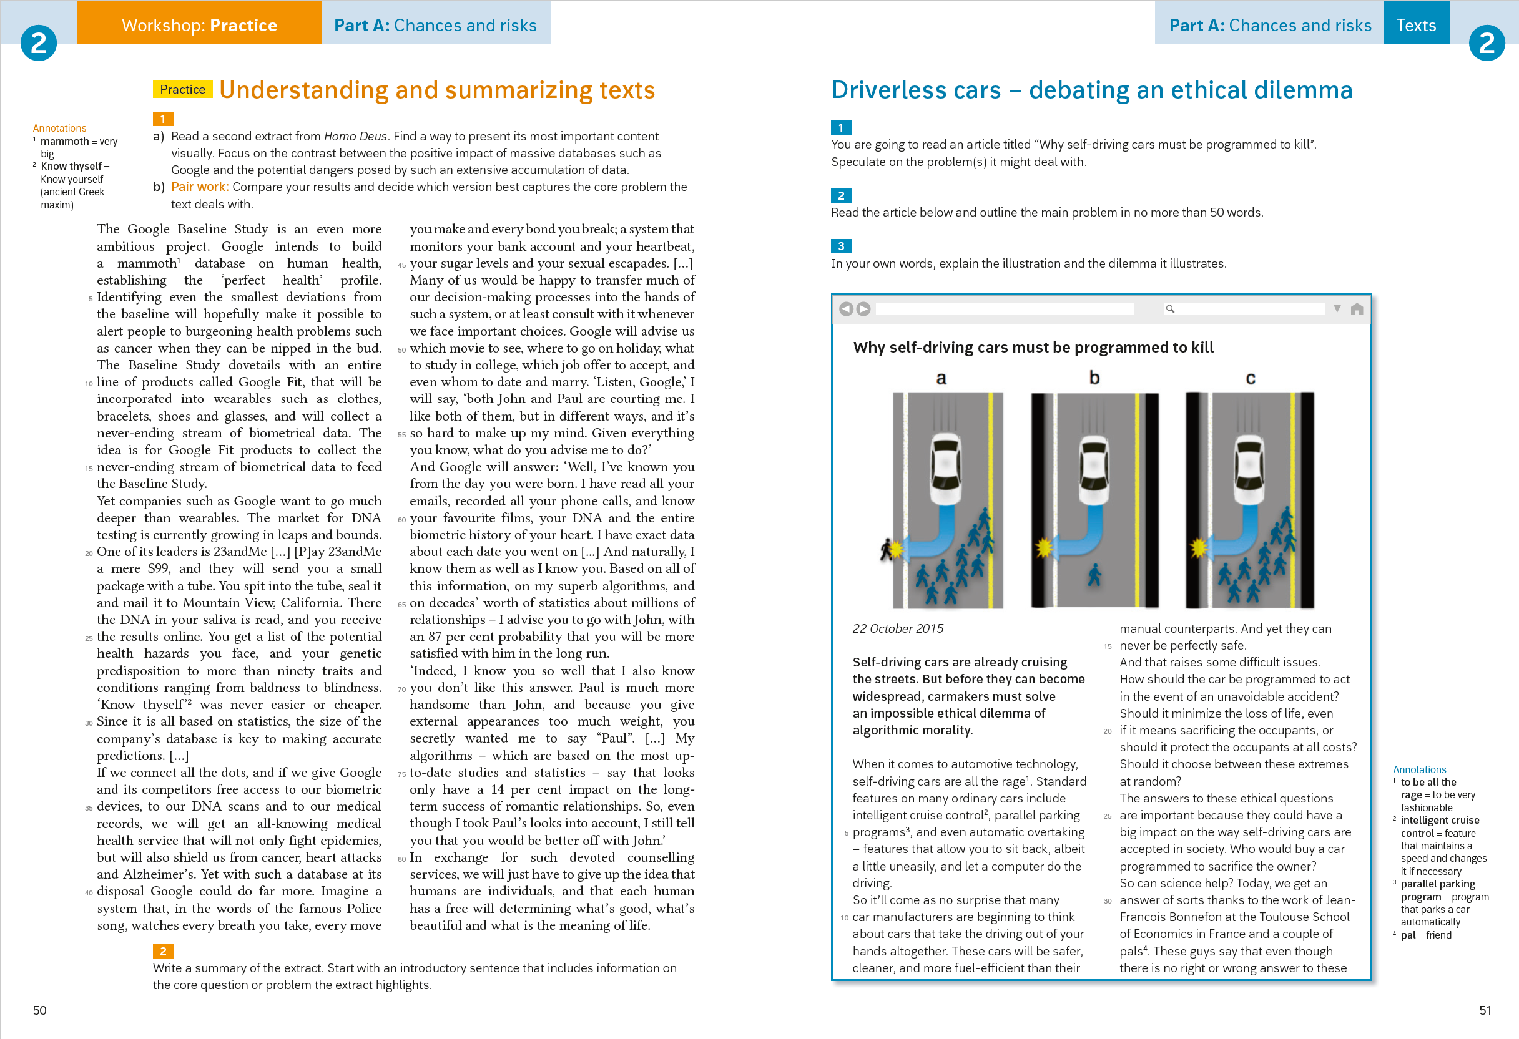
Workshop

Slide 53
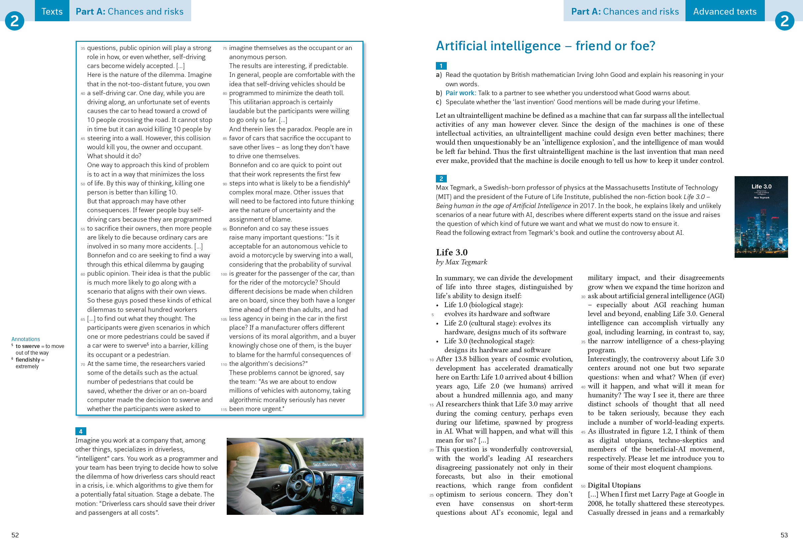
Texts

Slide 54
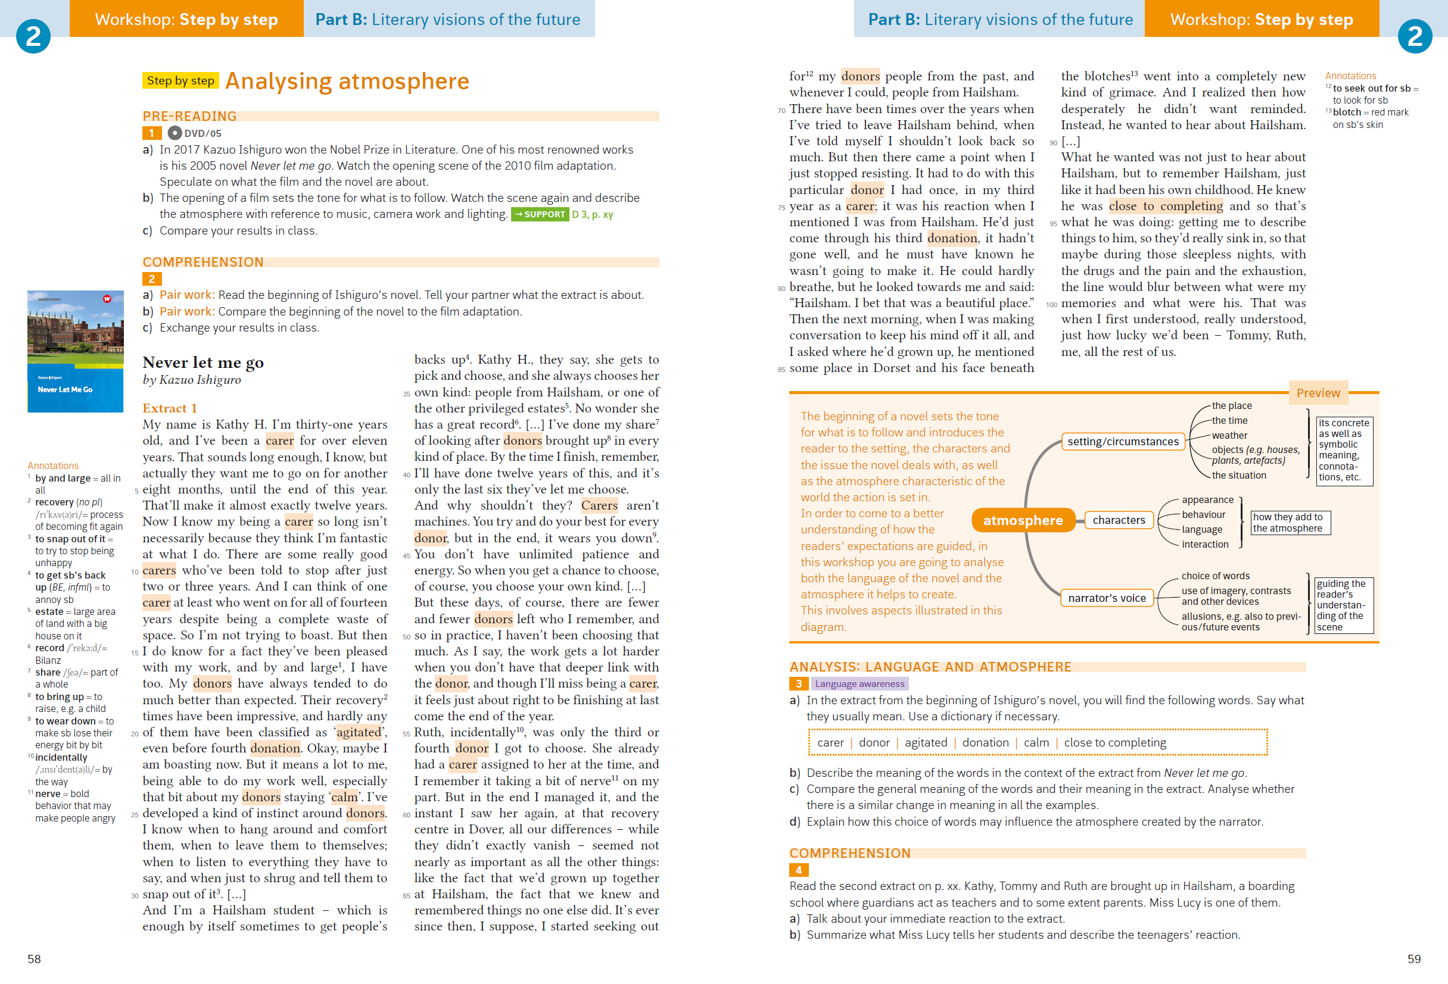
Workshop

Slide 55
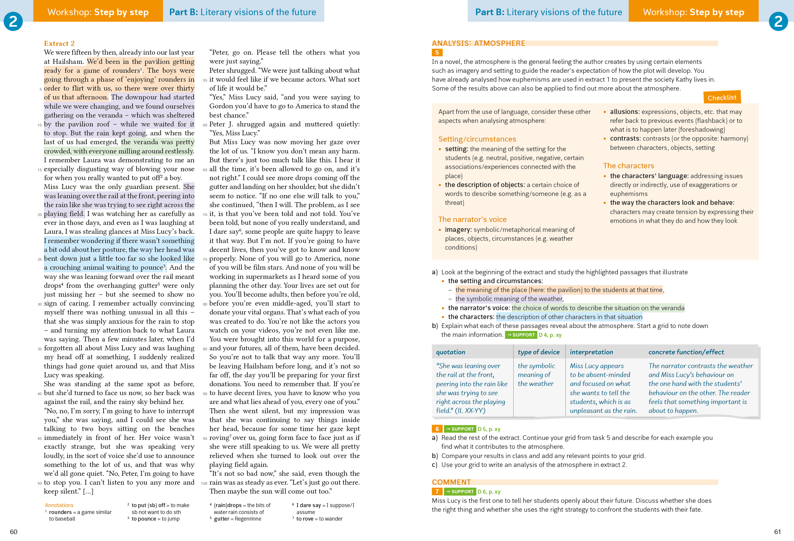
Workshop

Slide 56
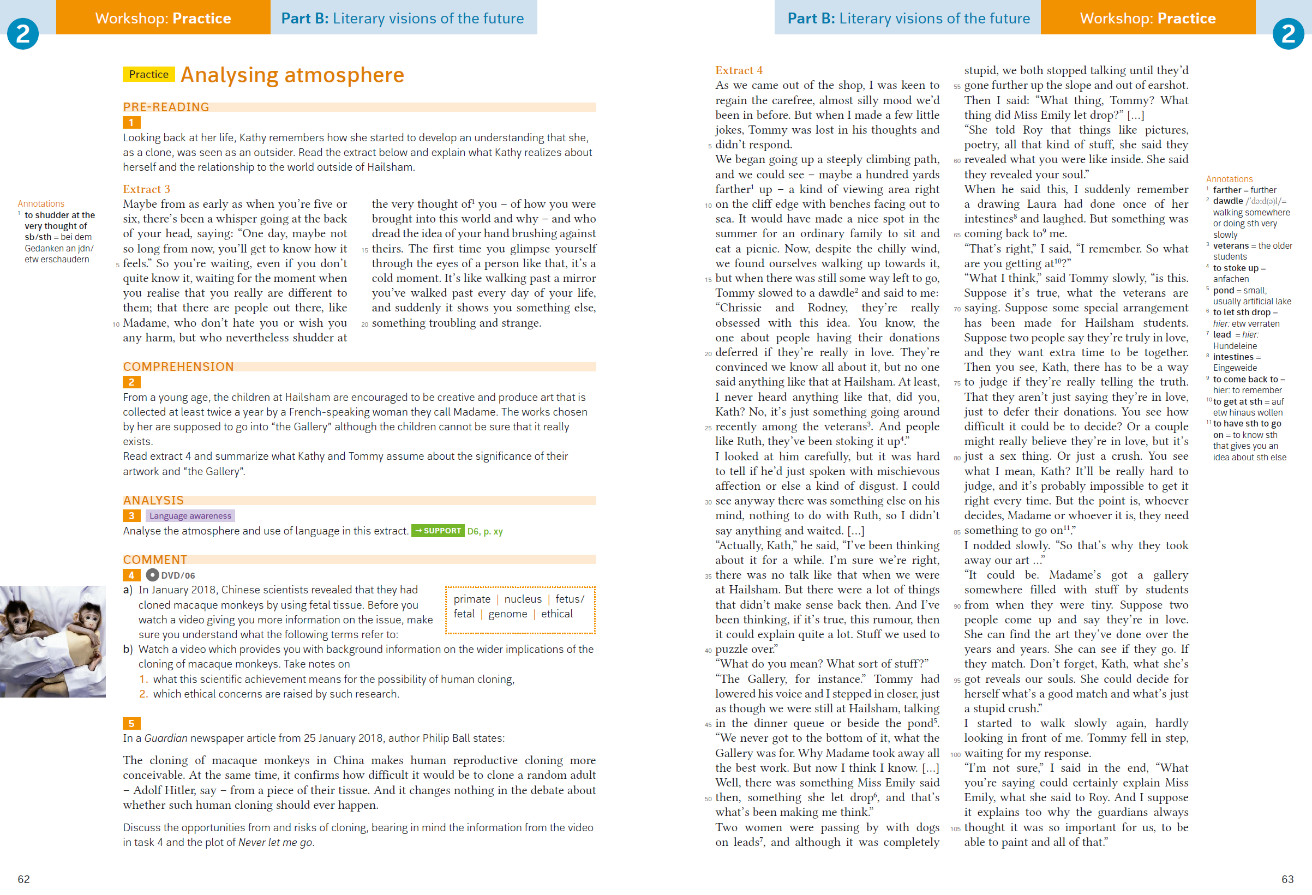
Workshop

Slide 57
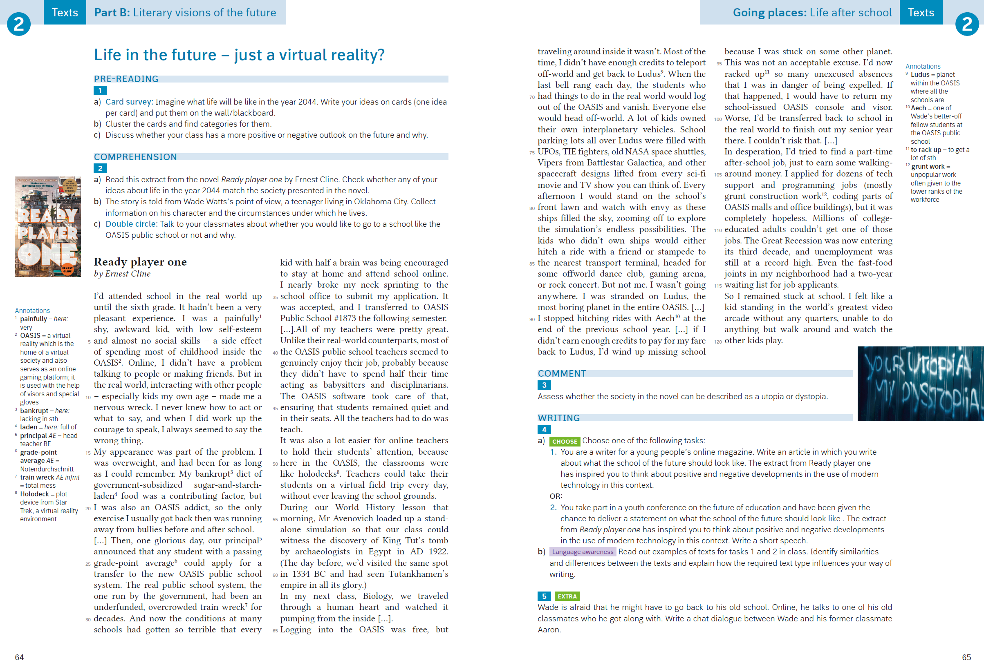
Texts

Slide 58
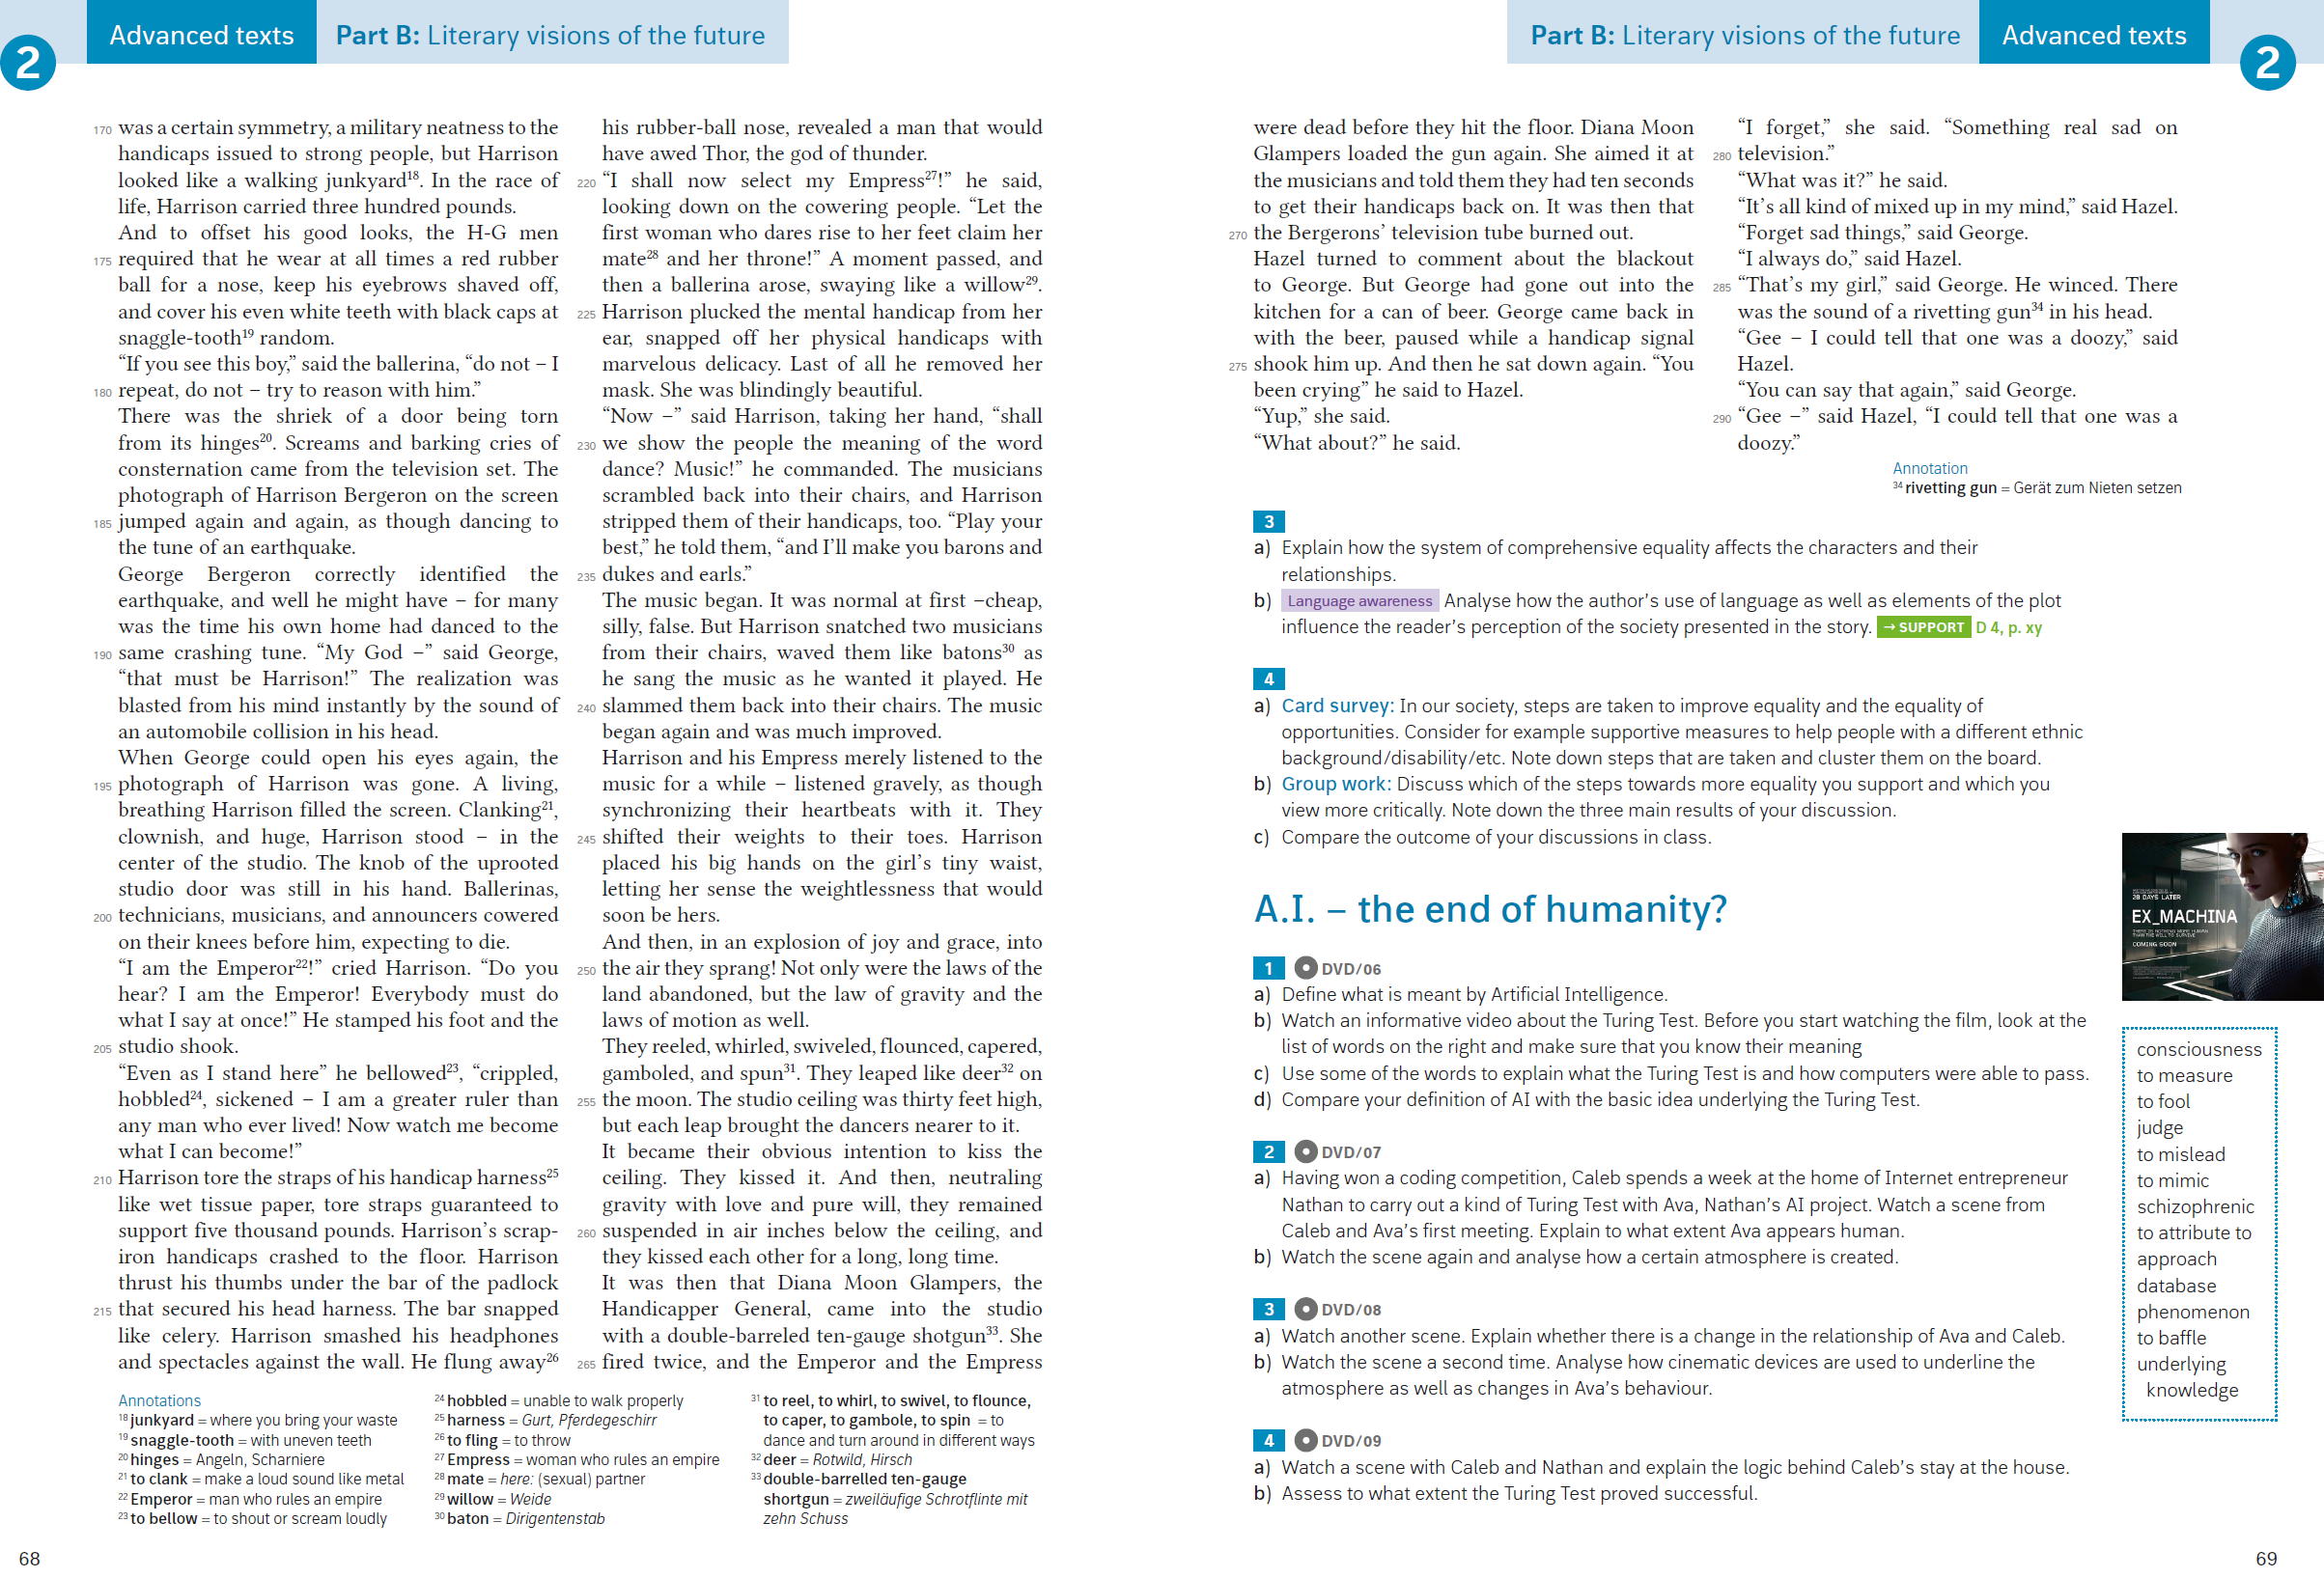
Texts

Slide 59
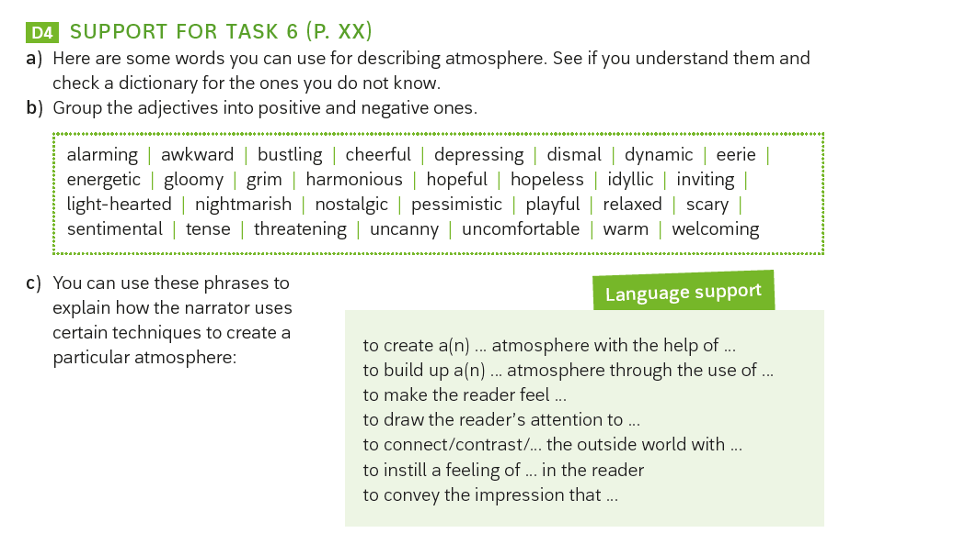
Diff Section

Slide 60
Aktivierung
Notes:
Kommun

Slide 61
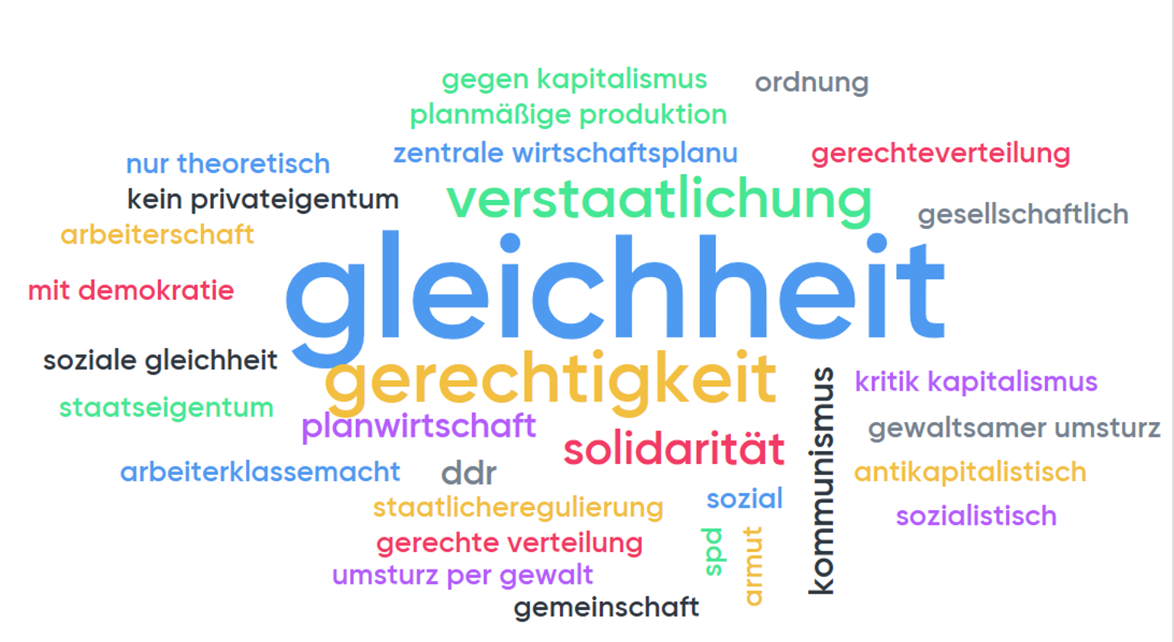
Aktivierung
Notes:
Kommun

Slide 62
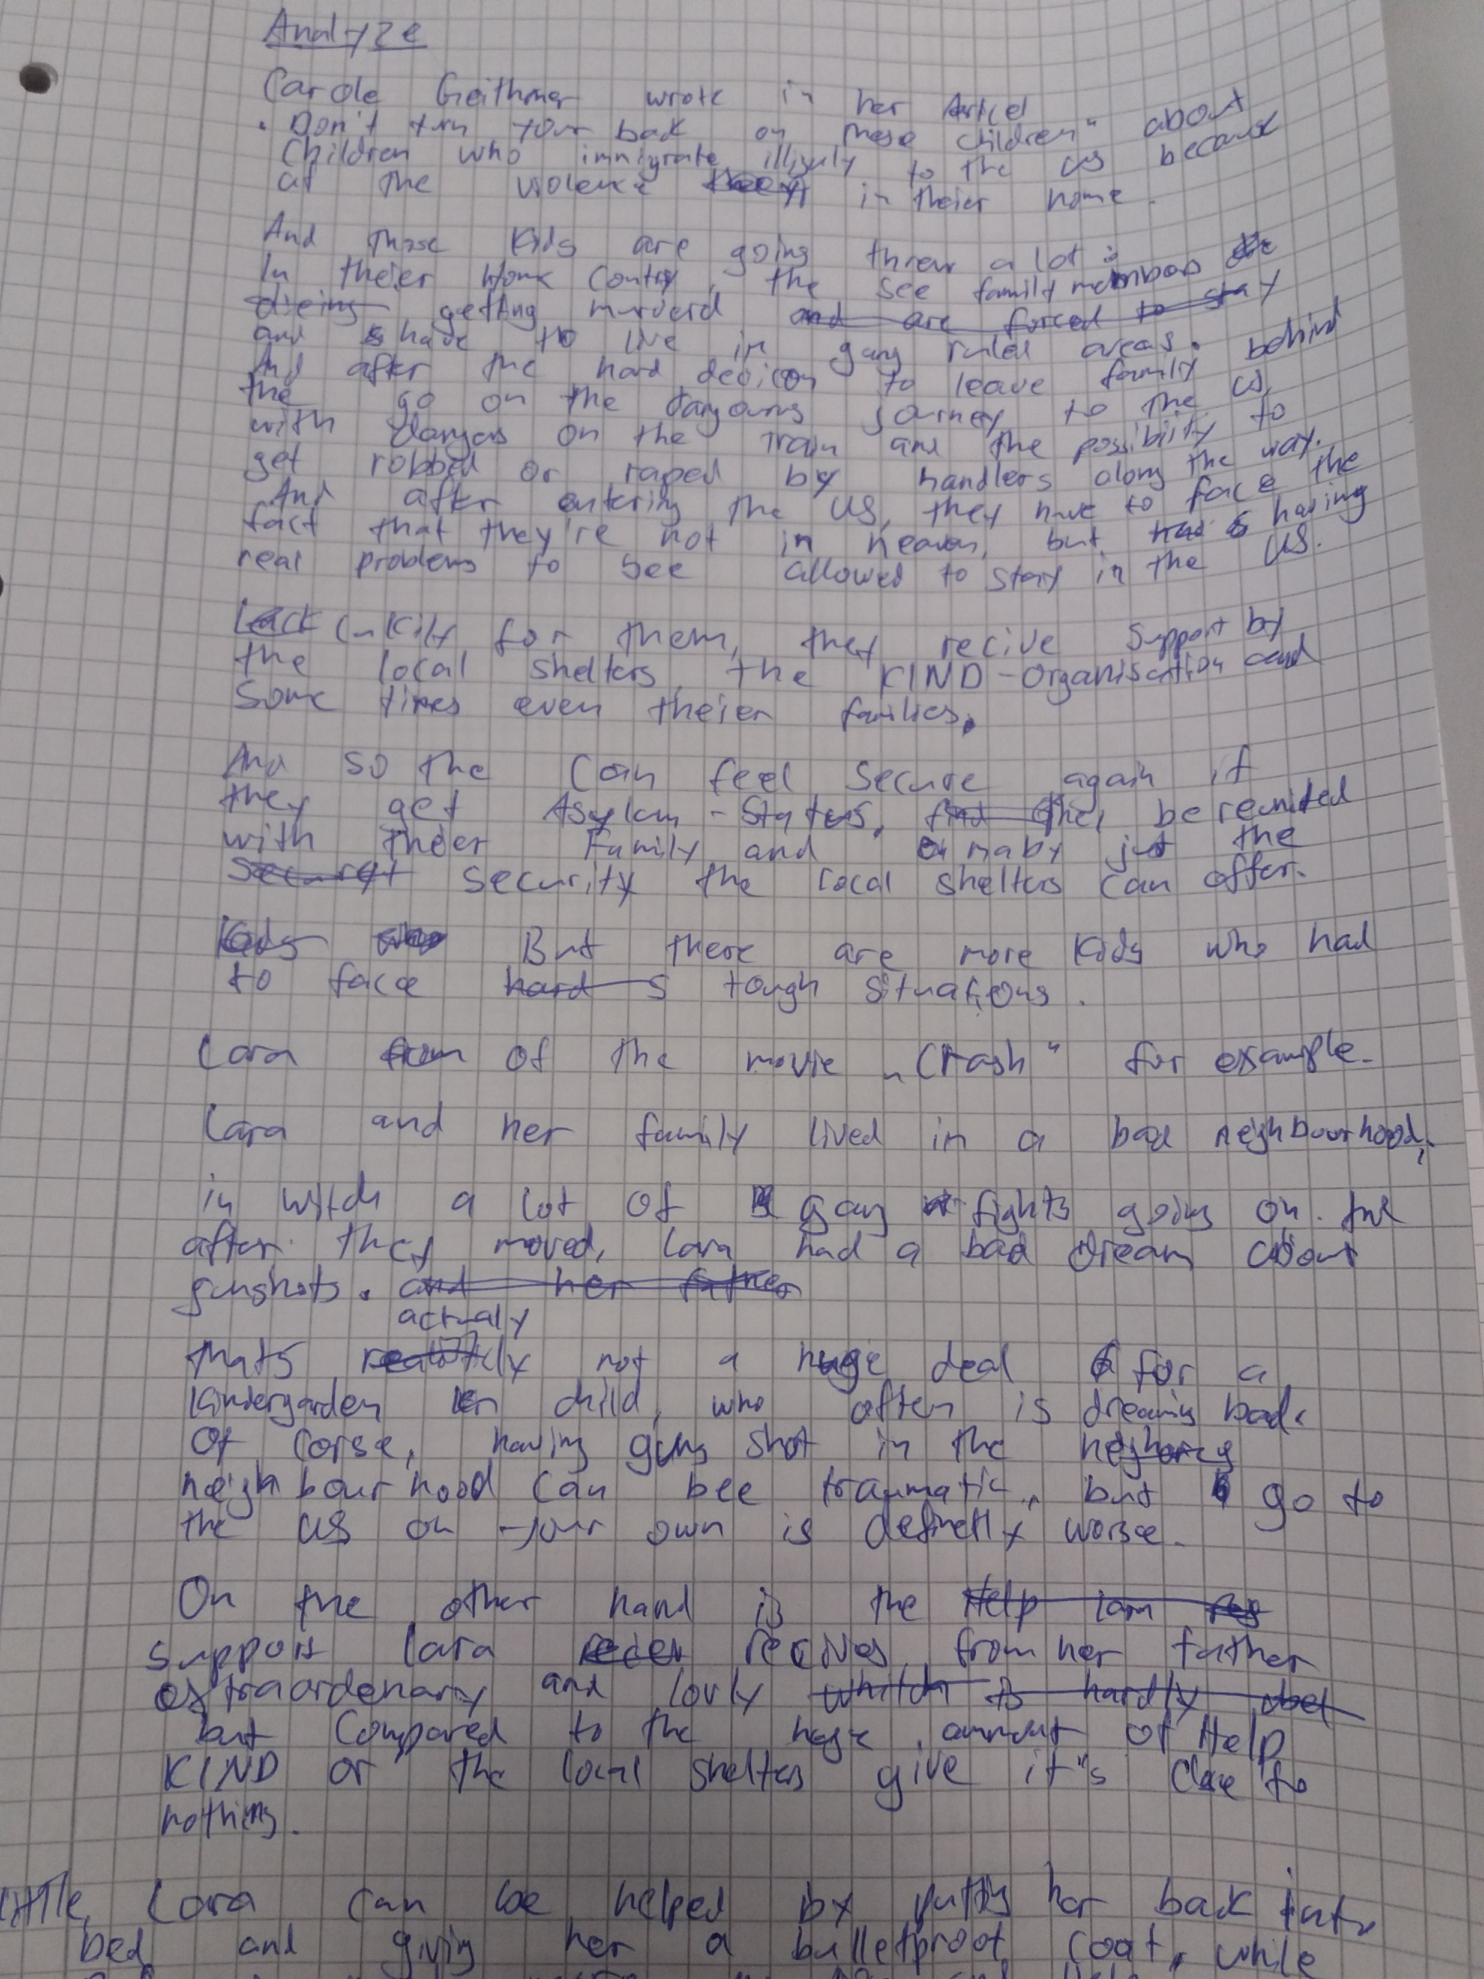
Homework - revisited
Notes:
Kommun

Slide 63
Homework - revisited
https://app.grammarly.com/

Slide 64
Homework - revisited
http://sifnos.sfs.uni-tuebingen.de/FLAIR/

Slide 65
Homework - revisited

Slide 66
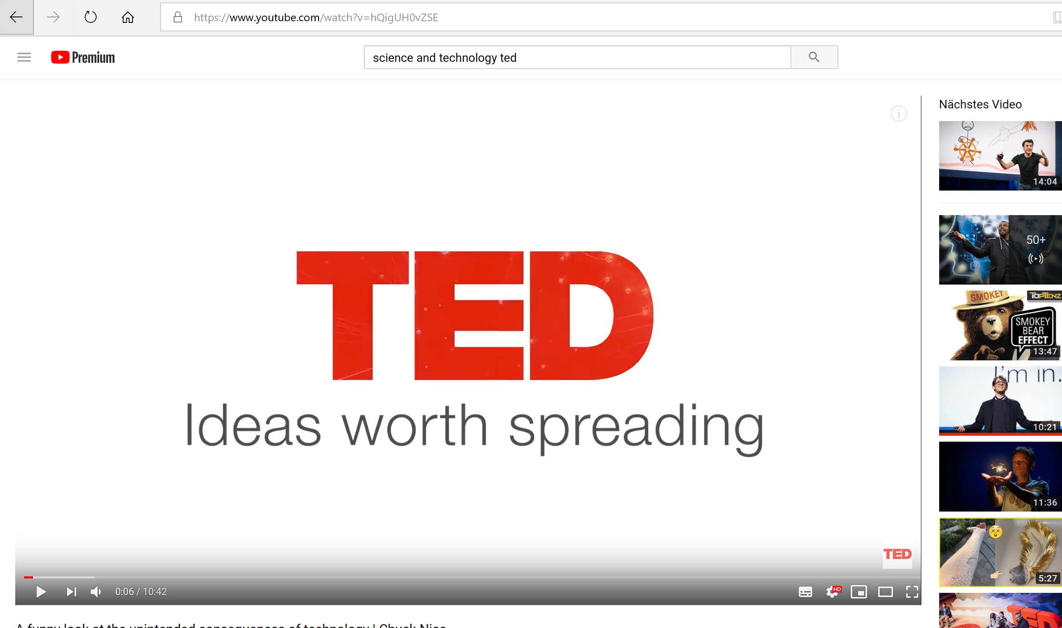
Viewing
Notes:
Kommun

Slide 67
Viewing
Notes:
Kommun

